Slide 1
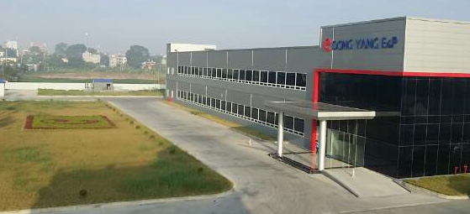
2025
‘25년 하반기 경영전략
[ 하노이 법인 ]
2025.06.27
하노이 법인

Slide 2
1
‘25년 상반기 경영 실적
1-1. ‘25년 상반기 경영 목표/실적
1-2. ‘25년 상반기 경영 성과/반성
‘25년 경영전략
법인 경영 환경
2
2-1. 중장기 하노이 법인 Forecast
2-2. ‘25Y 경쟁사별 납품 실적
2-3. ’25Y 법인 경영 환경
2-4. ’25Y 법인 경영 환경[ 품질 / 제조 ]
2-5. 법인 Lay Out 운영 최적화
INDEX
3
‘25년 경영 전략
3-1. ’25년 하반기 법인 추진 전략
3-2. ’25년 하반기 정량 목표 및 KPI 목표
3-3. ’25년 하반기 핵심 추진 과제
3-4. ’25년 하반기 품질 혁신
3-5. ’25년 하반기 제조 혁신[ Main/공정 자동화 ]
3-6 ‘25년 하반기 자동화 혁신
3-7. ‘25년 하반기 직구매 / 재고 혁신
3-8. ‘25년 하반기 법인 조직/인력 운영 방안
4
주요 지표 요약 및 분석
4-1. 하반기 경영&노동 생산성 주요 지표 Trend
4-2. `25년 하반기 관리 계획
4-3. `25년 하반기 목표 계획[O/H]
4-4. `25년 하반기 비용 절감 계획
4-5. `24년 하반기 관리계획[손익]

Slide 3
1. ‘25년 상반기 경영실적
1-1. ‘25년 상반기 경영 목표/실적
1-2. ‘25년 상반기 경영 성과/반성

Slide 4
1-1. ’25년 상반기 경영 목표 / 실적
경영 목표 | KPI항목 |  | 단위 | 25년 상반기 목표 比 실적 |  |  | 달성율 | 비고
 |  |  |  | 경영목표 | 실행목표 | 실행실적
가공비 | 가공비율 |  | % | 4.7 | 5.4 | 5.7 | 95%
 | 총 임율 |  | VND | 1,741 | 1,676 | 1.777 | 94%
 | 점당 가공비 | Axial | VND | 47.1 | 39.3 | 38.1 | 100%
 |  | Radial | VND | 30.8 | 30.6 | 29.5 | 100%
 |  | SMD | VND | 6.2 | 7.3 | 7.1 | 100%
재고 | 원자재 재고일수 |  | 일 | 10.4 | 10.4 | 10.2 | 100%
 | Main라인 재공 재고일수 |  | 일 | 2.4 | 2.4 | 2.9 | 80%
 | 자동화 라인 재공 재고일수 |  | 일 | 1.8 | 1.8 | 2.1 | 85%
 | 완제품 재고일수 |  | 일 | 6.0 | 6 | 12.0 | 50% | - 4,5월 월초대비 30만대 판매감소 → 주요모델 생산계획 최소반영 (T2510,T4511 모델 집중관리)
품질 | MQIS 등록건수 |  | 건 | 24 | 17 | 17 | 100% | 외관 53% 점유[외관 무결점] -> 외관 TF 운영중
 | 총 공정 불량율 |  | PPM | 5,573 | 6,020 | 5,773 | 100%
 | 총 원자재 공정 불량율 |  | PPM | 685 | 685 | 1,233 | 56% | CASE 원자재 불량 목표 미달성(57%) →고객 외관 무결정↑, 협력사 유출 불량율↑
COPQ | COPQ금액 |  | 백만원 | 171 | 97.8 | 68.8 | 100% | 매출액(목표/실적) : 0.1%/0.08%
 | 예외출고 폐기금액 |  | 백만원 | 160 | 160 | 159 | 100%
 | 예외출고 폐기비율 |  | % | 0.7 | 0.7 | 0.7 | 100%

Slide 5
1-1. ’25년 상반기 경영 목표 / 실적_세부분석
■ 상반기 환산경영 대비 실적 비교 ( 1~5월 )

Slide 6
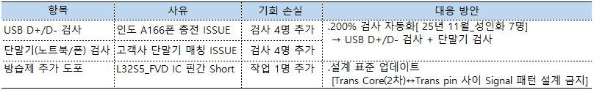
1-2. ’25년 상반기 경영 성과/반성
주요 성과 내역
주요 반성 내역
완제품 관리확대 : 과잉 감소, 부진 일부 증가 (지속유지)
◌ 25년 과잉/부진 금액 ( 16억 → 10억 _ 6억 감소 )
→ 매주 충전기 /VD 계열 기타 과잉/부진 재고 소진계획 본사 지속 협의
→ 부진부분 현대 케피코 판매 계획 삭제, T1510 판매계획 삭제로 부진 증가
케피코 보상 문의등 영업협의중 / T1510 영업계획 문의 및 재작업 검토
2. SMT/IMT 제조공정 점당 가공비 목표 달성
◌ 상반기 공정 가동 효율 달성 유지 관리
◌ 고장 발생에 따른 변동 비용 및 노무비 최소화
3. Infra 구매 현지화 → 단가 Merit 확보 및 최적 설계반영
◌ 기 본사구매 이력 item 기준 비교내역이며, 현지제작 활성화 중
◌ 주요품목 : Molding Pallet, Laser 안착 지그, Soldering 지그
4. RTV Dispenser Multi 구축 (유휴설비 활용) “25년 6월 라인 반영＂
◌ 하노이 법인 Layout 후, ADT LINE 축소 → 유휴설비(RTV) 활용
◌ 현 수준 : Dual RTV 설비 1대 → 추가 Single 설비 1대 추가 라인 반영
◌ RTV Manual 도포 인원 : 2명 → 0명 (PBA 외관검사 및 투입인원 1명 추가
1. 품질 부분
◌ MQIS 고객 불량
. 기능 불량(35%): 845, 865계열(SEV_NOTE PC)
◌ CQC Needle Flame Test 대응 미흡
. T2510CBC Needle Flame Test Fail 발생(24.4월)
. 당사 25년 7월 적용 → CQC 24년 7월 적용[24.05월 특별 심사 진행]
◌ 기회 손실
. T2510 IC 불량 폐기 비용. [수량: 3,259EA 금액: $3,112]
. T2510 IC 불량 공정 불량 산포 [615PPM ∽ 2,320PMM]
. 최종 검사후 공정 추가
. 외관 무결점 운영 →외관 불량 증가 [4,000PPM → 8,000PPM]
2. 자동화 공정 LAY OUT 변경 및 환경개선 지연
◌ 법인간 설비 이동에 따른 변화 및 계획 변경
◌ EYELET 공정 재배치 및 선입선출 개선 지연
※ 7~8월 설비 이동 및 재배치 최적화 , 환경개선 계획
3. Main Line 자동화(성인화) 지연
◌ 상반기 성인화 과제 Delay 발생 _ 별매 자동화/융착 자동화등
◌ 본사 연계성 과제로 적정 업체 선정 불발.
➔ 자동화 업체 발굴을 통한 Concept협의 및 업무 추진 진행중
구분 | 25년 기초 | 25년 상반기 | 차이
과잉(백만원) | 1,429 | 515 | -914
부진(백만원) | 247 | 509 | 262
총합계(백만원) | 1,676 | 1,024 | -652
24Y 실적 | 25Y 목표 | 25Y 상반기 실행 목표 | 25Y 상반기 실행 실적 | 비고
34건 | 24건↓ | 17건 | 17건 | 외관 53% 점유[외관 무결점]
구분 | EYELET | AXIAL | RADIAL | SMD
실행목표 | 7.5 | 39.3 | 30.6 | 7.3
실행실적 | 7.4 | 38.1 | 29.5 | 7.1
달성율 | 100% | 100% | 100% | 100%
구분 | 25년 상반기 구매내역 |  |  |  | 비고
 | 본사구매 | 하노이 구매 | 절감액 | 절감율
Parts 구매 | 25 백만원 | 13 백만원 | 12 백만원 | 48%
구분 | 성인화 |  |  | 비고
 | 현 수준 | 변경 후 | 효과금액
인력성인화 | 2명 | 1명 | 7.9 백만원/년

Slide 7
2. 법인 경영 환경
2-1. 중장기 하노이 법인 Forecast
2-2. ‘25Y 경쟁사별 납품실적
2-3. ’25Y 법인 경영 환경
2-4. ’25Y 법인 경영 환경[ 품질 / 제조 ]
2-5. 법인 Lay Out 운영 최적화

Slide 8
2-1. ‘25Y 하노이 법인 Forecast
■ ’25년 하반기 하노이 법인 Forecast에 따른 운영 Guide Line
상반기 경영계획 대비
생산 실적기준
충전기 물량 지속감소
(3월제외 전월 감소)
주요모델 : T2510, T4511
VD SMPS / VD ADT 계열
500K 총 실적증가
VD SMPS 2라인
VD ADT 1라인 유지
○ 25년 상반기 경영계획대비 생산실적 비교 : 상반기 매출액 USD $55,064,985
구분 | 계열 | 25년 1월 | 25년 2월 | 25년 3월 | 25년 4월 | 25년 5월 | 25년 6월 | 상반기 합계
25년 상반기 경영물량 | 충전기 | 1,407,300 | 1,373,600 | 1,031,800 | 1,099,500 | 1,265,200 | 1,232,800 | 7,410,200
 | VD 및 기타 | 388,859 | 390,190 | 416,601 | 402,637 | 400,337 | 478,099 | 2,476,721
상반기 경영물량 합계 |  | 1,796,159 | 1,763,790 | 1,448,401 | 1,502,137 | 1,665,537 | 1,710,899 | 9,886,921
25년 상반기 실적 | 충전기 | 953,216 | 1,090,057 | 1,292,776 | 1,024,256 | 775,045 | 687,777 | 5,823,127
 | VD 및 기타 | 444,359 | 447,829 | 584,374 | 504,863 | 513,779 | 471,106 | 2,966,310
실적 합계 |  | 1,397,575 | 1,537,886 | 1,877,150 | 1,529,119 | 1,288,824 | 1,158,883 | 8,789,437
차이 | 충전기 | -454,084 | -283,543 | 260,976 | -75,244 | -490,155 | -545,023 | -1,587,073 | -21% ↓
 | VD 및 기타 | 55,501 | 57,639 | 167,773 | 102,226 | 113,442 | -6,993 | 489,588 | 20% ↑
 | 총차이 | -398,584 | -225,904 | 428,749 | 26,982 | -376,713 | -552,016 | -1,097,485 | -11% ↓
상반기 라인운영 | 충전기 | 2.0 | 2.0 | 2.0 | 2.0 | 2.0 | 2.0
 | VD 및 기타 | 3.0 | 3.0 | 3.0 | 3.0 | 3.0 | 3.0
 | 라인 합계 | 5.0 | 5.0 | 5.0 | 5.0 | 5.0 | 5.0
○ 하반기 경영계획 대비 변경 계획 비교 : 하반기 예상 매출액 USD $47,330,890
구분 | 계열 | 25년 7월 | 25년 8월 | 25년 9월 | 25년 10월 | 25년 11월 | 25년 12월 | 하반기 합계
25년 하반기 경영물량 | 충전기 | 1,592,500 | 1,272,700 | 1,125,600 | 1,292,500 | 1,082,400 | 877,500 | 7,243,200
 | VD 및 기타 | 544,721 | 555,173 | 516,021 | 399,991 | 399,564 | 375,837 | 2,791,307
상반기 경영물량 합계 |  | 2,137,221 | 1,827,873 | 1,641,621 | 1,692,491 | 1,481,964 | 1,253,337 | 10,034,507
25년 하반기 수정계획 | 충전기 | 976,124 | 988,180 | 1,067,900 | 1,157,700 | 921,200 | 701,357 | 5,812,461
 | VD 및 기타 | 470,781 | 433,994 | 417,672 | 388,007 | 370,765 | 342,299 | 2,423,518
하반기 경영물량 합계 |  | 1,446,905 | 1,422,174 | 1,485,572 | 1,545,707 | 1,291,965 | 1,043,656 | 8,235,979
차이 | 충전기 | -616,376 | -284,520 | -57,700 | -134,800 | -161,200 | -176,143 | -1,430,739 | -20% ↓
 | VD 및 기타 | -73,940 | -121,179 | -98,349 | -11,984 | -28,799 | -33,538 | -367,789 | -13% ↓
 | 총차이 | -690,316 | -405,699 | -156,049 | -146,784 | -189,999 | -209,681 | -1,798,528 | -18% ↓
하반기 라인운영 | 충전기 | 2.0 | 2.0 | 2.0 | 2.0 | 2.0 | 1.5
 | VD 및 기타 | 3.0 | 3.0 | 3.0 | 3.0 | 3.0 | 2.5
 | 라인 합계 | 5.0 | 5.0 | 5.0 | 5.0 | 5.0 | 4.0
상반기 경영계획 대비
하반기 수정계획
충전기 물량 감소
(하반기 전체적 감소)
주요모델 : T2510, T4511
VD SMPS / ADT 계열
상반기 실적 증가
하반기 물량 감소
라인은 3라인
지속 유지필요

Slide 9
2-1. ‘24년 vs 25년 운영물량 비교 / 계열별 비중
2024년 실적대비 2025년 하반기 수정 경영계획 기준 -23% 감소 (충전기 -30% 감소)
24년 실적대비 25년 표준공수 -6% 감소
VD SMPS(호치민 수량대응 110K) 및 ADT 증가로 24년 대비 실적 6% 증가
24년 실적기준 비중 충전기 77%, VD 및 기타 23% / 25년 하반기 예상 충전기 68% , VD 및 기타 32%
24년 대비 25년 VD 계열 비중 9% 증가, 충전기 -9% 감소
VD 계열 증가로 VD 모델 전략 품목으로 선정하여 생산 역량을 집중 강화하고, 품질 및 생산성을 극대화

Slide 10
2-2. ’24Y, 25Y 경쟁사별 납품실적 MS분석
24년 납품 실적기준 동양 31%, 알에프텍 28%, 하엠 19%
25년 납품 실적기준 동양 30%, 하엠 25%, 솔루엠 20%, 알에프텍 18%
→ 24년 하반기 부터 하엠 물량증가 ( 24년 T2510 유럽향 및 25년 미주향 이원화 진입 )
→ T4511 미주 솔루엠, 하엠(개발중) / 유럽 동양(양산중), AIHAO(양산대기), 알에프텍(개발중)

Slide 11
2-3. `25년 하반기 법인 경영 환경
공정 자동화 가속화 필요
양질의 인력 부족 현상
경쟁사의 공정 자동화 추진 가속화
선진화 제조환경 구축 절실(VOC)
물류 자동화 및 흐름 라인 생산 체제 구축
행정구역 변화( 행정구역 통합)
63시/성 → 34시/성 _ 29시/성 축소
흥옌성+타이빈성 = 흥옌성으로 통합
국가 세금정책 및 노동법 등 법적 리스크 최소화
환리스크 관리 및 관세동향 모니터링 및 리스크 최소화
SEV/T(SEC) 무결점 품질 관리
외관 품질 무결점 생산 대등
Overkill 증가에 따른 재작업 유실 증가
제품 실장 신뢰성 강화(No-Power)
고출력 제품 검사 조건 강화(실장/Aging)
제조 환경
법률 / 규제
SEV/T 품질
◌ 무결점 품질 ◌
( 고객 유출 품질 관리 )
◌ 공정 선진화 ◌
( 공정 무인 제조 환경 구축 )
인력 관리
준법 경영
환경
신규 인력 채용 어려움
지속적인 외자기업 진입으로 수요지속적 급증
(20~30대 주요 인력 인구정체 현상)
최저임금 및 기타 복리후생 확대
핵심필요 인력 이탈
급여 포함 복리후생 수준 차이 최소화
( 보상 평가제도 세부 재점검 필요 )
준법 경영 준수 및 확대
(임금, 노동 시간 불합리 패널티 제도등등)
미 승인 자재 사용 규제 강화
( 협력사 불시 점검 강화 )
ESG 관련 베트남 2050년 탄소 중립 목표
관련정책 지속 강화 및 점검
위험물질 규제_폐기물 및 오염물질
규제 기준 상향 적용 ( 유럽 선진국 기준)
냉방 설비 노후화에 따른 성능 저하
제조 라인 적정온도 관리 어려움

Slide 12
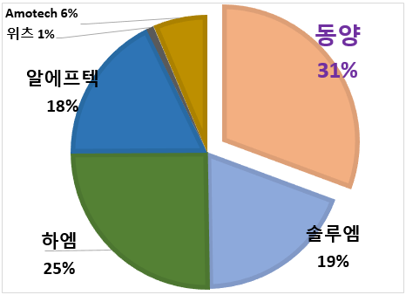
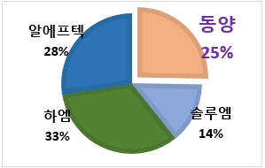
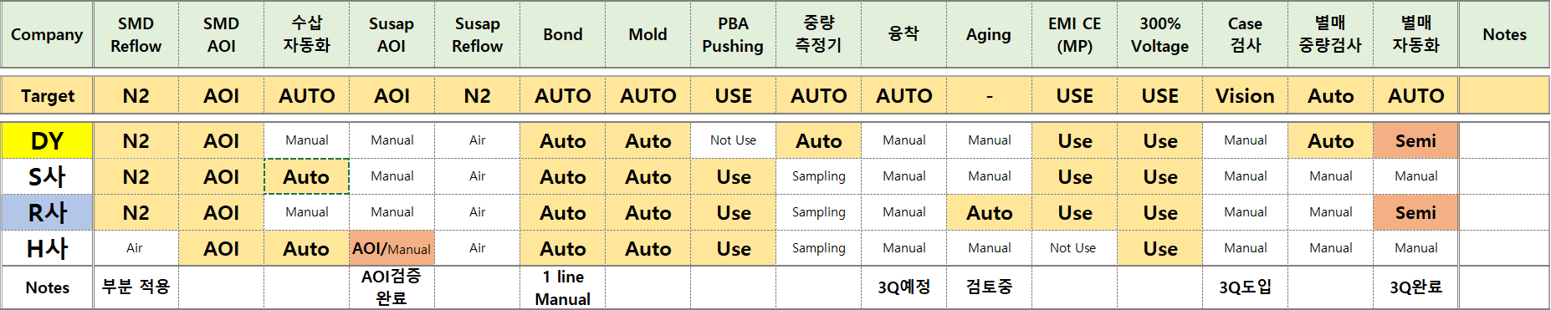
2-4. `25년 하반기 법인 경영 환경 [ 품질 / 제조 ]
납품 실적 (1월 ~6월/7일)
MQIS 발생율
DY
1.8 PPM
0.6 PPM
S社
8.1 PPM
5.2 PPM
R社
0.6 PPM
0.2 PPM
H社
2.0 PPM
MQIS
[ T2510 ]
0 PPM
No Power
▷ 납품 대비 불량율 1.8 PPM ◁ ▷ 전압 불량 0.6 PPM ◁
고객 VOC [ 공정 자동화를 통한 무결점 제품 생산 ]
◌ 경쟁사 대비 공정 자동화 현황
▷ 공정 자동화 현황 __ 업체별 공정 자동화 확대 적용중 ( R사 별매자동화 / Aging 자동화 적용으로 효과 검증중 )
▷ S사 수삽 자동화 적용중 / H사 수삽 자동화 25년 상반기 도입.

Slide 13
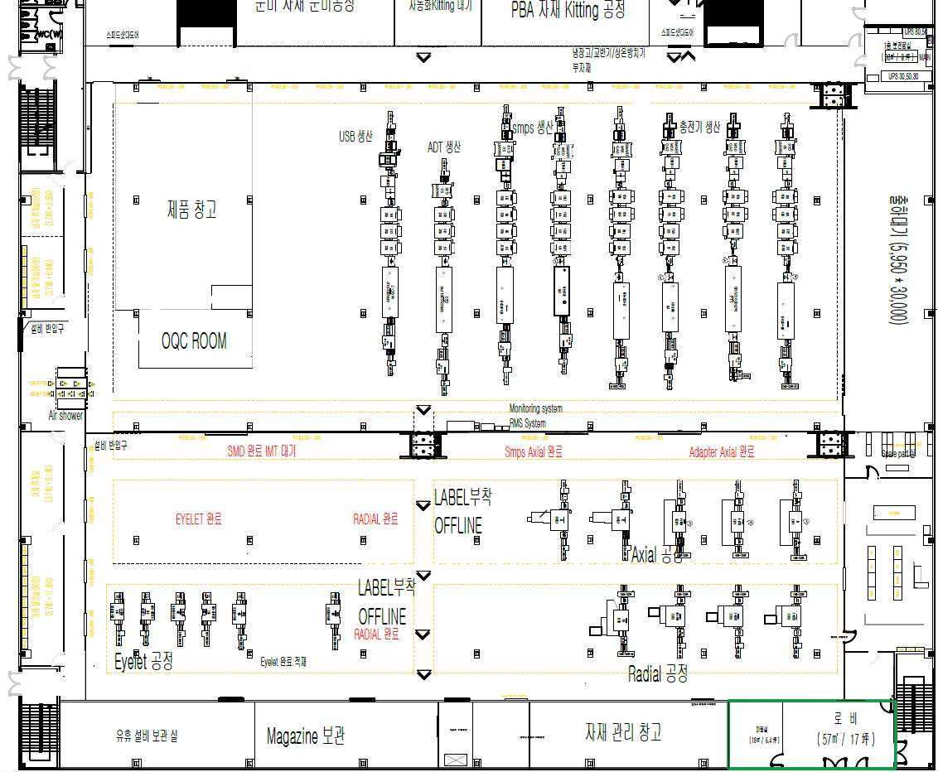
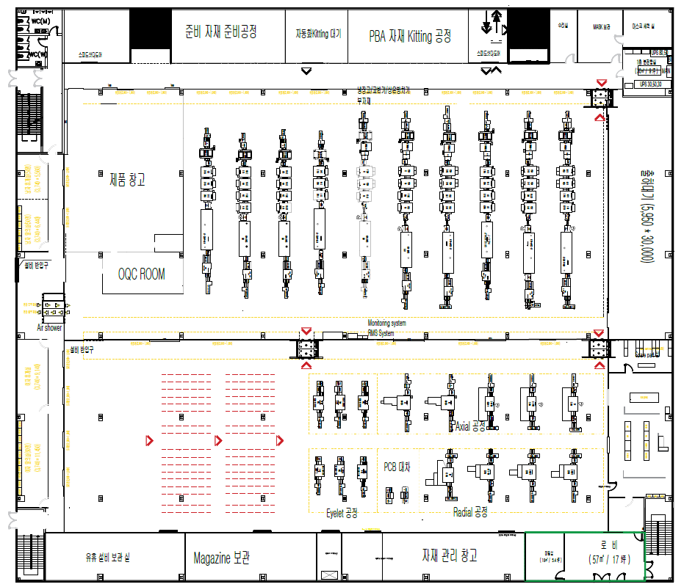




2-5. 하반기 법인 Lay Out 운영 최적화
■ 자동화 공정 현장 환경 개선
개선 목적 :
설비 이동으로 공정 변화에 따른 LINE 최적화 재배치 운영 및 SMD 공정 현장 환경 개선
현황
변경 LAY OUT 개선안
유휴 관리
ADT
SMPS
충전기 BOT/TOP
3
설비 재배치 개선 방향
Line 방향 | 기존 LINE 위치 | LINE 명 (재배치) | 설비 | 설비 대수 | 비고 | REFLOW
RL | A | A | YS24+YS24+YS12+YG12F | 4 | 충전기 | N2
LR | B | B | YS24+YS24+YG12+YG12F | 4 | 충전기 | N2
RL | H | C | YG12+YG12+YG12F+YG12F | 4 | 충전기TOP | N2
LR | D | D | YS24+YS24+YG12+YS12 | 4 | 충전기 | N2
LR | C | E | YS24+YS24+YG12+YS12 | 4 | SMPS | AIR
LR | 호치민D | F | YS24+YS24+YS12 | 3 | SMPS | AIR
RL | G | G | YG12+YG12+YG12F | 3 | ADT | AIR
RL | E | H | YG12+YG12+YG12+YG12F | 4 | 유휴관리 주기적 점검 | AIR
LR | 호치민E | I | YG12+YG12+YG12+YG12 | 3 |  | AIR
RL | F | J | YG12+YG12+YG12+YG12F | 3 |  | AIR
Total |  |  | 10 | 36
계획 수립
7월~ LAY OUT (1EA LINE 3일) 30일 소요 예정 계획
1EA LINE씩 전체 이동 설치
설비 재배치
호치민 이동 유휴설비 LINE 활용 주력/유휴 구분 재배치
환경개선
설비이동 바닥 및 택스 부적합 현상 개선 적용
최종 완료
8월 말 이내 완료 및 개선 평가

Slide 14
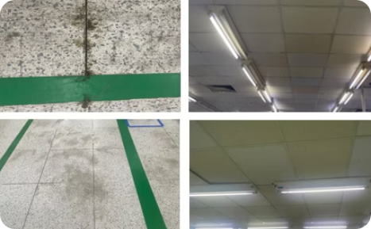
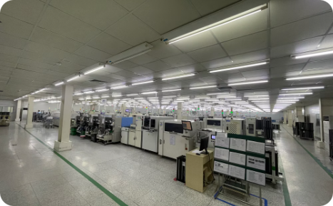
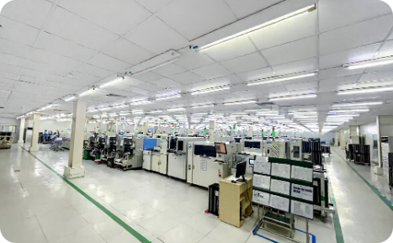





2-5. 하반기 법인 Lay Out 운영 최적화
■ 자동화 공정 현장 환경 개선
공정 환경 개선의 목적 : 작업 환경의 개선을 통해 생산성,품질,직원 만족도 향상으로 지속 가능한 제조 경쟁력 강화
개선 항목 현상
SMD 공정
개선 효과 예상
바닥 습기로 인한 설비내부 바닥 및 주변 훼손
천장택스 REFLOW 열 변화 및 노후에 따른
변색 부분 다량 발생
바닥,천장 부적합 현상에 따른 공정 전체적으로 LED형광등 조도등 저하 현상 개선 필요성
임의 개선 예상 시각화
장기적인 제조 경쟁력 확보 및 고객 Needs 만족
LINE 재배치 검토
SMD 환경개선
설비운영&유지관리
기대 효과
제품군 이동 최적화
설비 C/T단축 생산증대
환경개선 고객 경쟁력 확보
작업자 만족도 ↑ 효율 ↑
-주 LINE 제품군별 최적화
-호치민 이동설비 배치 구성
-IMT 설비 공간 활용
-전체 설비이동 및 바닥 방습개선
-천장 택스 교체 현장 조도 개선
-업체 검토 및 품의 계획
-주력생산/비가동 유휴라인 구분
-정기점검 신속한 가동 전환체계 구축

Slide 15
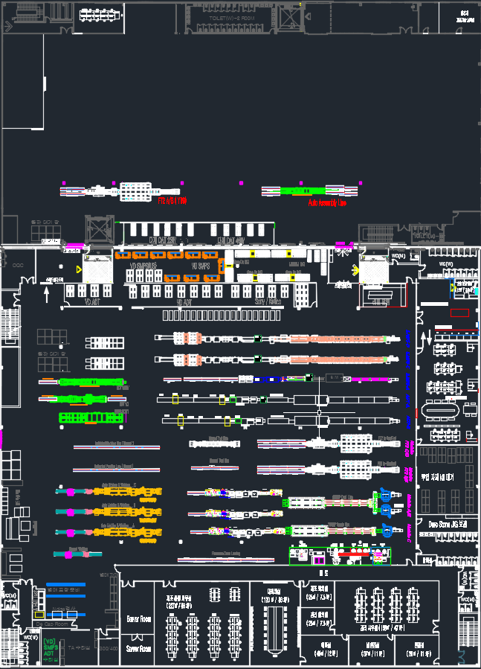
2-5. 하반기 법인 Lay Out 운영 최적화
■ Main Line 라인 운영
[ 구동 여유 Space ]
-. TA <> VD Line 통합 운영 이후 여유 Space
-. 유휴 설비 보관중
구동
[ Burn In Room ]
-. ADT Burn In Room 확장_ADT Capa 확보
-. TA_ Guan Da/ Missum 설비 주력 운영 .
Burn
In
[ SMPS 수삽 자동화 ]
-. SMPS 수삽 자동화 설비 검토
VD
[ 별매 자동화 Line ]
-. 부문별 자동화 추진 진행 _ 3Q 완료 예정
. Seal Label + Label 발행/부착 + Vision검사 + Inner Pad ..
TA
[ 융착 자동화 Line ]
-. Auto Molding + 융착 자동화 설비 연결
-. Auto Assembly Line 개조 추진중(4Q)
수리실
준비
운영 효율성 향상 ▷ TA <> VD 구분 운영

Slide 16
3. ’25년도 하반기 경영전략
3-1. ’25년 법인 추진 전략
3-2. ’25년 정량 목표 및 KPI 목표
3-3. ’25년 핵심 추진 과제
3-4. ’25년 품질 혁신
3-5. ’25년 제조 혁신[ Main/공정 자동화 ]
3-6 ‘25년 자동화 혁신
3-7. ‘25년 직구매 / 재고 혁신
3-8. ‘25년 법인 조직/인력 운영 방안

Slide 17



3-1. ’25년 법인 추진 전략
법인 운영의 최적화
TA ▶ 고 품질
공정 선진화
[ 자동화 ]
SMPS ▶ 제조 경쟁력
Quality
Productivity
Inventory ,Cost
법인
전략
목표
고객 유출 품질 ZERO
공정 품질 개선
생산성 향상 10% 향상
ST효율 116% 초과 달성
재공/재고 일수 단축
COPQ 절감 , 경비 절감
핵심
추진
과제
MQIS 하반기 건수 _ 5건↓
. 9월, 10월 등록 Zero Day 추진.
. IN BOX 모델 외관 불량 Zero 도전.
. 중량,이음 유출 품질 Zero화 유지.
월 단위 개선 활동 유지
. Case 입고 품질 개선 활동[500PPM]
. 2SHOT 검사 활동을 통한 금형 PM 활동
. 외관 TF 활동 [매주 수요일]
. 공정 불량 Trend 분석 및 개선 활동
공정 불량율 개선
. TA 공정 불량 개선 _ 6,070PPM
. SMPS 공정 불량 개선 _ 3,012PPM
. ADT 공정 불량 개선 _ 1,562PPM
자동화 설비 효율 관리
. SMD 91% , AXIAL/RADIAL 85%
. PART 교체주기 예측 관리
. MOUNT 성능유지 / IMT PART 개선
직행율 개선
. SMP SPI 99%↑, TA FT2 직행율 97% ↑
. AOI 직행율 ▷ 자동화(92%) ,Main(95%)
공정 자동화 추진 및 운영 최적화
. TA Case Visual Automation
. 별매 Manual Line 부분 자동화 추진
. TA Bonding 자동화 확대 적용
. TA 융착 자동화
재공/재고 목표 달성
. 원자재 10.4일↓ / 완제품 6.0일 ↓
. 공정(4.2일↓)_자동화1.8일↓, 반제품 2.4일↓
. 현장 환경 개선 _ Lay Out변경 ( 선입선출 고려)
제조 경비 절감
. Infra 법인 자생력 확보(현지 제작 확대)
. MES/EMI 실적 DATA 정합성 강화 개선
COPQ 개선
. 자동화 파손/부적합 폐기_0.1% ↓
. 폐기율 _ 140PPM ↓

Slide 18
3-1. ’25년 중점 추진 전략
경 영 방 침
법인 핵심 전략
세부 추진 전략
SMD 효율 91% 목표 개선
IMT 효율 85% 유지 관리
MOUNT 성능유지 개선 운영
TA Case Visual Automation
별매 매뉴얼 라인 간이 자동화
TA Bonding 자동화 확대 적용
SMD AOI 직행율 개선(87%->92%)
TA FT2 직행율 향상(95%→97%)
수삽 AOI직행율 향상
PART 교체주기 예측 관리운영
MES/EMI 실적 Data정합성 강화
SMPS 수삽 자동화
Infra 법인 자생력 확보(Infra 현지 제작)
원자재 재고 일수 감축 _ 10.4일
PCB 파손 폐기 유실 개선 ( 0.01% )
MQIS 5건 미만 발생 관리
Case 원자재 불량율 개선 _ 500PPM
자동화 총공정 불량율 개선 _ 770PPM
TA 총공정 불량 개선_ 6,070PPM
SMPS 총공정 불량 개선_ 3,012PPM
ADT 총공정 불량 개선_ 1,562PPM
PBA 폐기 유실 개선 _ 140PPM
◌ OH 목표 달성 → 5.1%
임율 / 가공비 목표 초과 달성
( 경비/수도광열비/소모품 비 )
매출액 달성
◌ ST효율 116% 달성
◌ Time 생산성 10% 향상
O/H 비율 개선
고객 체감 품질 향상
◌ 재고/재공 보유일수 초과 달성
원자재(10.4일) /완제품 (6.4일)
/공정 재고 ( 4.2일)
총 재고 일수 단축
COPQ 절감
◌ 고객 유출 품질 관리
공정불량 / 원자재불량 목표관리
재료비 절감
◌ COPQ 목표 관리(61.4백만원)

Slide 19
3-2. ’25년 정량목표 및 KPI 목표
경영목표 | KPI 항목 | 목표 구분 | 단위 | 25년(11월~25년5월) |  | 25년 (06월~10월) 하반기 목표 | 증감율 | 비고
 |  |  |  | 실행목표 | 실행실적
가공비 | 가공비율 | 망소 | % | 5.4 | 5.7 | 5.1 | 11%↓
 | 총임율 | 망소 | VND | 1,676 | 1.777 | 1,647 | 7.3%↓
 | Axial 점당가공비 | 망소 | VND | 39.3 | 38.1 | 51.4 | 26%↑
 | Radial 점당가공비 | 망소 | VND | 30.6 | 29.5 | 29.2 | 1%↓
 | SMD 점당가공비 | 망소 | VND | 7.3 | 7.1 | 6.8 | 4%↓
재고 | 원자재 재고일수 | 망소 | 일 | 10.4 | 10.2 | 10.4 | - | - 직구매 자재 집중관리 필요
 | Main 라인 재공 재고일수 | 망소 | 일 | 2.4 | 2.9 | 2.4 | -
 | 자동화 라인 재공 재고일수 | 망소 | 일 | 1.8 | 2.1 | 1.8 | -
 | 완제품 재고일수 | 망소 | 일 | 6 | 12.0 | 6 | - | - 완제품 집중관리 필요
품질 | 초도 3개월 공정불량율 (PR제품) | 망소 | PPM | 8,500 | 8,500 | 8,500 | - | 25Y 목표 유지
 | 고객 불량(MQIS)등록 건수 | 망소 | 건수 | 17 | 17 | 5 | - | 하반기(6월∽10월) : 총 5건↓ 25Y 목표 24건↓달성
 | 총 원자재 공정 불량률 | 망소 | PPM | 685 | 1,233 | 685 | - | 25Y 목표 유지
 | 총 공정불량율 | 망소 | PPM | 6,020 | 5,773 | 4,948 | 15%↓ | 25Y 제품군별(TA/SMPS/ADT) 구분 관리
COPQ | COPQ금액 | 망소 | 백만원 | 97.8 | 68.8 | 61.4 | 11%↓ | 25Y 하반기 경영 매출 반영
 | 예외출고 폐기금액 | 망소 | 백만원 | 160 | 159 | 160 | - | 25년 목표관리 유지
 | 예외출고 폐기비율 | 망소 | % | 0.7 | 0.7 | 0.7 | - | 25년 목표관리 유지

Slide 20
3-3. ’25년 핵심 추진 과제
■ 핵심 추진 과제 요약
법인 | 전략과제 현황 |  |  | TOTAL | 비고
 | 제조 경쟁력 | 품질 경쟁력 | 구매
하노이 법인 | 15 | 10 | 1 | 26
구분 |  | NO | 핵심과제 |  |  |  | 일정 |  | 재무성과($) |  | 담당자
 |  |  | 과제명 | 단위 | 현수준 | 목표 | 시작 | 종료 | 투자비 | 효과비용
제조 경쟁력 | 설비 유실 | 1 | SMD MOUNT 성능유지 개선 | % | 89.9 | 91 | 2024.11 | 2025.10 |  | 3,741 | 김남수S
 |  | 2 | AXIAL 설비 PM 효율 관리 | % | 85.7 | 85 | 2024.11 | 2025.10 |  |  | 김남수S
 |  | 3 | RADIAL PART 개선 삽입률 향상 | % | 81.4 | 85 | 2024.11 | 2025.10 |  | 4,235 | 김남수S
 |  | 4 | PART 교체주기 SYSTEM 운영화 | 건 | - | 1 | 2024.11 | 2025.09 |  |  | 김남수S
 | 성인화 | 5 | 별매 간이 자동화 | 명 | 30 | 23 | 2024.11 | 2025.10 | - | 12,444 | 김상국S
 |  | 6 | TA Bonding 자동화 확대 적용 | 명 | 4 | 0 | 2024.11 | 2025.06 | - | 9,481 | 김상국S
 |  | 7 | Assembly 자동화 | 명 | 18 | 12 | 2024.11 | 2025.06 | - | 16,000 | 김상국S
 |  | 8 | TA Case Visual Automation | 명 | 8 | 0 | 2025.06 | 2025.10 | - |  | 김상국S
 | 생산성 | 9 | AOI 직행율 향상 개선 | % | 87% | 92% | 2024.11 | 2025.06 |  |  | 김남수S
 |  | 10 | FT2(TA) 공정 직행율 향상 | % | 95% | 97% | 2024.11 | 2025.10 |  |  | 김상국S
 |  | 11 | 수삽 AOI 직행율 향상 | % | 89% | 95% | 2024.11 | 2025.10 |  |  | 김상국S
 | 경비 기타 | 12 | MES/EMI 실적 DATA 정합성 강화 개선 | % | 77% | 100% | 2024.11 | 2025.10 |  |  | 김남수S
 |  | 13 | 현장 환경 개선 설비 재배치 | 건 | - | 1 | 2024.11 | 2025.08 | - |  | 김남수S
 |  | 14 | Infra 법인 자생력 확보(Infra 현지 제작) | $ | 97,000 | 68,000 | 2024.11 | 2025.10 | - | 29,000 | 김상국S
 |  | 15 | 재공 재고 일수 관리 | 일 | 2.4 | 2.0 | 2024.11 | 2025.10 | - |  | 김남수S
품질 경쟁력 |  | 16 | MQIS 건수 24건 ↓ | 건 | 17 | 5 | 2025.06 | 2025.10 |  |  | 동은철S
 |  | 17 | CASE 원자재 공정 불량율 개선 | PPM | 884 | 500 | 2025.06 | 2025.10 |  |  | 동은철S
 |  | 18 | 공정 폐기유실 관리 | % | 0.104 | 0.1 | 2024.11 | 2025.10 |  | 1,401 | 김남수S
 |  | 19 | 자동화 공정 불량 개선 | PPM | 808 | 770 | 2024.11 | 2025.10 |  |  | 김남수S
 |  | 20 | SPI 직행율 향상 | % | 95 | 99.5 | 2024.11 | 2025.07 | - | - | 김남수S
 |  | 21 | N2 REFLOW 성능 유지 PM | 건 | 4 | 12 | 2024.11 | 2025.10 | - | - | 김남수S
 |  | 22 | Mobile 총 공정 불량율 개선 | PPM | 7,388 | 6,070 | 2025.06 | 2025.10 | - |  | 강병선S
 |  | 23 | SMPS 총 공정 불량율 개선 | PPM | 3,358 | 3,012 | 2025.06 | 2025.10 | - |  | 강병선S
 |  | 24 | ADT 총 공정 불량율 개선 | PPM | 1,612 | 1,562 | 2025.06 | 2025.10 | - |  | 강병선S
 |  | 25 | 폐기 유실율 개선 | PPM | 271 | 140 | 2024.11 | 2025.10 | - |  | 강병선S
구매 경쟁력 |  | 26 | 원자재 재고일수 감축 | 일 | 10.2 | 10.4 | 2024.11 | 2025.12 | - | - | 유진선C

Slide 21
3-4. ’25년 하반기 품질 혁신
품질 KPI
25년 하반기 수행 과제
MQIS
◌ 고객 MQIS 불량 등록 개선 활동 17건 → 5건(25Y 24건↓)
.. 외관 TF 활동 → 9월, 10월 ‘ZERO화’ 도전
17건
5건
◌ Case 원자재 공정 불량율 개선 884PPM → 685PPM
.. 협력사 : 입고 품질 확보(500PPM) → 공정 품질 확보
24건
목표(25Y)
실적(상반기)
목표(하반기)
◌ COPQ 절감 68.6백만원 → 61.4백만원(매출 0.1%)
.. 25Y 경영목표변경:171백만원 → 130백만원(24%↓)
총 공정 불량율
◌ PCB 파손 폐기 유실 개선 0.104% → 0.1%
.. PCB 폐기 Worst 인자 도출, 부품 유형별 유실 인자 도출.
5,573
PPM
5,773
PPM
4,948
PPM
◌ 자동화 공정 불량율 개선 808PPM → 770PPM
.. 부품별 유형 분석 → 원자재 개선/설비 장착 Accuracy 강화.
목표(25Y)
실적(상반기)
목표(하반기)
◌ Mobile 불량율 개선 7,388PPM → 6,070PPM
.. 설비/공정별 Scratch 인자 발굴, Retouch,융착 설비 최적화
COPQ금액
◌ SMPS 불량율 개선 3,358PPM → 3,012PPM
.. 제품별 불량 및 Wave Soldering 불량 인자 도출 개선 활동
130
백만원
68.6
백만원
61.4
백만원
◌ ADT 불량율 개선 1,612PPM → 1,562PPM
.. Wave Soldering 불량, 융착 ISSUE 인자 도출 및 개선
목표(25Y)
실적(상반기)
목표(하반기)

Slide 22
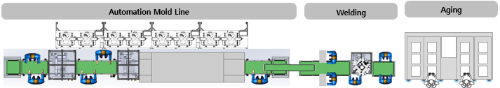

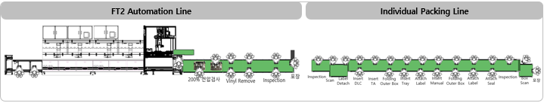

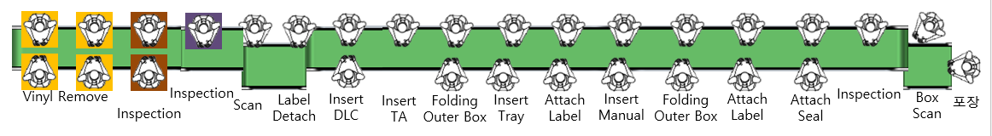
3-5. ’25년 하반기 제조 혁신 _ Main Line
■ 제조 경쟁력 향상 _ Main Line 자동화 추진
유출 품질 ZERO
고객 유출 불량 [전압 불량/Case 외관 불량]
[ 제품 규격 강화 ]
제품 무게 검증 강화
. 몰딩 중량 검사/별매 완제품 중량 검사
. Bond Type _ 중량 검사 운영
완제품 치수 불량 집중 검사
. 제품 높이 / 폭 치수 검사 강화
[ 전압 불량 ]
공정간 전압 불량 이상점 점검
. Lot성등 이상 발생시 분석 및 공유
고출력 제품 Aging검사 조건 차별화
실장 검사 강화( Note PC , Phone )
냉납성에 의한 진행성 전압 불량 근절
[ Case 외관 불량 ]
Case Vision 검사기 도입
. 완제품 검사 및 별매 박스 검사 도입
Case 원자재 납품 품질 강화
. 사출 협력사 vision검사 도입 협의
공정내 Scratch 인자 발굴 개선
초도 융착 품질 확보
Mold + 융착
Aging
FT2 + 200% 전압 + Phone Test
별매
[Dispenser]
[Pushier]
[Unloading]
[무게측정]
[Loading]
[ Unloading ]
[Loading]
[ Unloading ]
[Loading]
[PBA Insert]
[경화기]
[Upper Case]
[융착]
[ Aging ]
[ Testing ]
[ 200%/Phone test/속이물/외관 ]
[ Vinyl 제거] + 외관검사 ]
[ 별매 포장 ]
[ 품질 보증 ]
별매 Unit Box 무게 측정 + MES 연동
-. 별매 Serial No 기준 측정 Data Save
USB 전수 Pin 검사(반자동)
SMPS Top 부품 높이/bot Lead길이 검사
[ 공정 성인화 ]
별매 포장 자동화
( 봉인 /바코드 / 이너패드 / Unit Bot )
Bonding 자동화 확대 적용
융착 자동화( Auto Molding 라인 연결 )
SMPS 이형 자삽기 도입
[ 공정 개선 ]
완제품 / PBA 추적성 확보
-. Case 2D Serial No <> PBA Matching
융착 Turn Table 개선
-. 융착 품질 확보 위한 Turn Table최적화
공정 자동화율 향상

Slide 23



3-5. ’25년 하반기 제조 혁신 _ Main Line
■ 제조 경쟁력 향상 _ 하노이 법인 자동화 운영 Concept
- 비교적 미진했던 자동화 영역에 대해 25년도를 기점으로, 본사 협업 체계적 접근과 실행 기반 마련 목표
4. 운영 정착(26년 1Q ~)
. 자동화 제작 Concept 노하우 확보
. 기 제작설비 효율적 운영 안 마련
. 자동화 도전과제 실행
- VD 수삽 이형 삽입기 검토
- TA 조립 자동화 개조 및 신규
1. 준비 단계(25년 상반기)
2. 기초 구축(25년3Q)
3. 적용 확대(25년 4Q)
. 자동화 업체 발굴 및 검토
- 하노이 현지 자동화 업체 Sourcing
- 업체간 주요 Item 구분 및 운영
. TA 별매포장 봉인라벨 부착설비 제작검토
. 자동화 업체 점검 표준 Sheet 작성/업체별 구분
. TA 별매포장 자동화 ITEM 선정 및 추진
- 바코드라벨 부착, inner PAD 준비작업 설비
. 본사와 법인간 상호 원활한 소통
. 과제 실행 및 제작 Concept 명확화
- TA 200% 검사 자동화(고객 Needs 만족)
. 자동화 검토 및 반영에 대한 기반구축
. 기 구축 자동화 원활한 운영 방안 수립

Slide 24
3-5. ’25년 하반기 제조 혁신 _ Main Line
■ 25년 하반기 주요 자동화 과제 요약
[ 🏭 ] 자동화로 성인화 43명 [ 📊 ] 자동화율 목표 수립 “54%” [ 📈 ] 품질확보로 고객유출 Zero 화 [ 🔄 ] 자동화 운영 기술력 확보
구분 | THEMA | 과제 내역 | 일정 |  | 예상 효과 |  | 비고
 |  |  | 시작 | 완료(목표) | 구분 | 성인화
25Y 상반기 ↓ | 기반 마련 ↓ | TA별매 무게 측정 | 25Y 4월 | 25Y 7월 | 품질 | 2명 | 2라인 기준
 |  | TA별매 봉인 라벨 | 25Y 3월 | 25Y 7월 | 성인화 | 8명 | 2라인 기준
 |  | TA Visual Machine Vision | 25Y 4월 | 25Y 10월 | 성인화/품질 | 8명 | 2라인 기준
25Y 3Q | 기초 구축 | TA 본딩 자동 도포 | 25Y 6월 | 25Y 10월 | 성인화 | 6명 | 1라인 기준
 |  | 융착 Turn Table(Manual Line) | 25Y 8월 | 25Y 10월 | 성인화 | 2명 | 1라인 기준
 |  | TA 바코드 라벨 | 25Y 6월 | 25Y 11월 | 성인화 | 8명 | 2라인 기준
 |  | TA 별매 준비작업(Inner PAD) | 25Y 8월 | 25Y 12월 | 성인화 | 2명 | 준비작업
25Y 4Q | 적용 확대 | TA 200% 검사 | 25Y 7월 | 25Y 12월 | 성인화 | 7명 | USB 및 단말기 검사
26Y 1Q | 도전 과제 | 조립 자동화(Molding Line) | - | 26Y 3월 | 성인화 | 6명 | 2라인 기준
 |  | SMPS 이형 자삽기 도입 | - | 26Y 3월 | 성인화 | -
 |  | SMPS DEPT 측정 | - | 26Y 3월 | 품질 | 1명
“작지만 의미 있는 변화가 모여 성과를 만듭니다. 한 걸음씩 자동화 기술력 확보 및 운영 🚀”

Slide 25
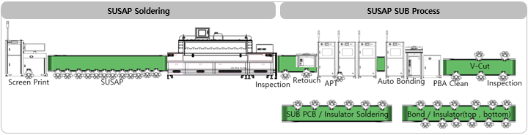
3-5. ’25년 하반기 제조 혁신 _ Main Line
■ 제조 경쟁력 향상 _ Main Line 자동화 추진(자동화율)
- 자동화율 현수준 점검 및 목표 수립
제조 라인 선진화 동참 및 고객 Needs 반영
인력채용 어려움 및 인건비 상승 → 자동화 도입 필요
안정적인 품질 관리(균일한 품질)
15%
24%
14%
80%
7%
59%
73%
70%
60%
64%
47%
54%
16%
16%
47%
5%
상반기
하반기
상반기
하반기
상반기
하반기
상반기
하반기
상반기
하반기
상반기
하반기
PBA 공정
후 가공
조립 공정
검사 공정
포장(별매)
TA 누적
기간 | 구분 | 수삽공정 |  | 후 공정 |  | 조립공정 |  | 검사공정 |  | 포장공정(별매) |  | 소계
~25년 상반기 | 공정수/자동화 반영수 | 19 | 3 | 22 | 13 | 20 | 14 | 25 | 15 | 19 | 1 | 105 | 49
 | 자동화율 | 15.79% |  | 59.09% |  | 70.00% |  | 60.00% |  | 5.26% |  | 46.67%
25년 하반기 ~ | 공정수/자동화 공정수 | 19 | 3 | 22 | 16 | 20 | 16 | 25 | 16 | 19 | 9 | 105 | 57
 | 자동화율 | 15.79% |  | 72.73% |  | 80.00% |  | 64.00% |  | 47.37% |  | 54.29%
투입
공정 | 수삽 공정 | 후 가공 | 조립 공정 | 검사 공정 | 포장 공정
과제 | 0 件 | 1 件 | 1 件 | 1 件 | 5 件
비고 | 수삽 이형 mounter | 자동 본딩도포 | Upper 조립, 융착 자동공급 | 200% 기능검사 자동화 | 포장 자동화

Slide 26
3-5. ’25년 하반기 제조 혁신 _ Main Line
■ 제조 경쟁력 향상 _ Main Line 자동화 추진(인력 성인화)
자동화 설비 도입을 통한 성인화 [ 43 名 ]
. 별매 라인 자동화 반영 Focus
. 후가공, 조립, 검사 공정 1과제 실행
43%
22%
35%
32명
47%
91명
33%
16명
16명
14명
9명
20명
13명
17명
61명
8명
7명
상반기
하반기
상반기
하반기
상반기
하반기
상반기
하반기
상반기
하반기
상반기
하반기
PBA 공정
후 가공
조립 공정
검사 공정
포장(별매)
TA 누적
1라인 기준, 해당 과제 라인 인원수 반영
No. | 과제 | 상세 내역 | 공정 | 과제 일정 (완료) | 효과 분석 |  |  |  |  |  | 비고
 |  |  |  |  | 유형 | 현 수준 | 변경 후 | Line 수 | 성인화 | ROI
1 | 별매 포장 자동화 | 봉인 라벨 부착 | 포장(별매) | 25년 07월 | 성인화 | 30 명 | 26 명 | 2 | 8 명 | 0.8Y | 2라인 기준
2 |  | 바코드 라벨 + 인증 라벨 부착 | 포장(별매) | 25년 11월 | 성인화 | 26 명 | 22 명 | 2 | 8 명 |  | 2라인 기준
3 |  | 이너패드 준비작업 | 포장(별매) | 25년 12월 | 성인화 | 8 명 | 6 명 | 1 | 2 명 |  | -
4 | Unit box 구성품 | 별매 Unit Box 무게 측정 + MES 연동 | 포장(별매) | 25년 07월 | 품질확보 | 1 명 | 0 명 | 2 | 2 명 | 1.6Y | 2라인 기준
5 | TA 비젼외관검사 | 머신 비젼 + 보호비닐제거 | 포장(별매) | 25년 10월 | 성인화 | 4 명 | 0 명 | 2 | 8 명 |  | 2라인 기준
6 | 융착 턴테이블 | 융착 테이블 | 조립 | 25년 09월 | 품질확보 | 2 명 | 0 명 | 1 | 2 명 |  | 매뉴얼 라인
7 | 본딩 자동화 확대 구축 | 본딩 자동화 1line 확대적용 | 후가공 | 25년 09월 | 성인화 | 6 명 | 0 명 | 1 | 6 명 | - | 1라인 기준
8 | 200% 검사 자동화 | USB 검사 + 단말기 검사(자동화) | 검사 | 25년 12월 | 성인화 | 8 명 | 1 명 | 2 | 7 명 |  | 2라인 기준
 |  | 별매 5건 / 조립 1건 / 후 가공 1건 / 검사 1건 |  |  |  |  |  |  | 43명

Slide 27
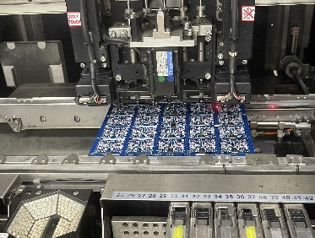
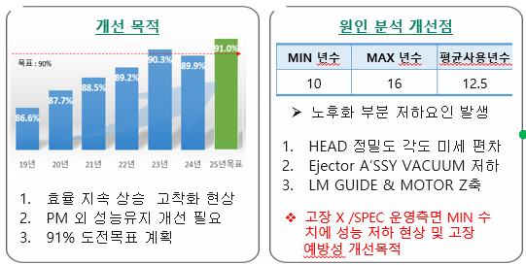



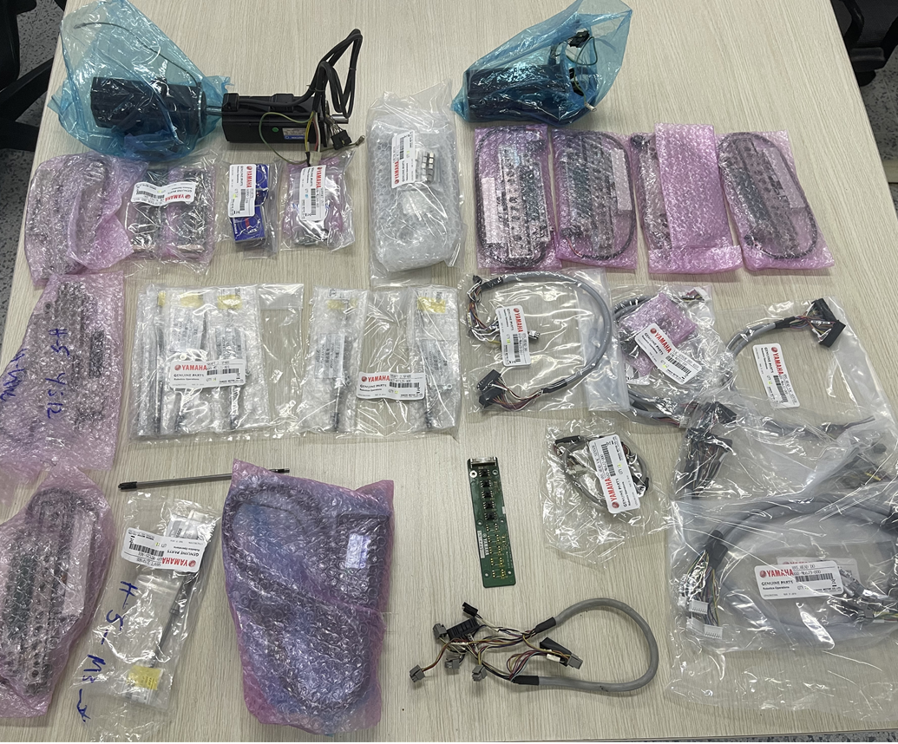
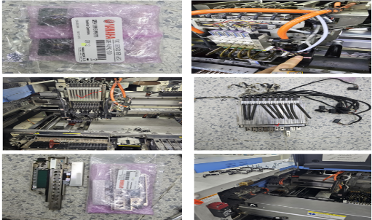
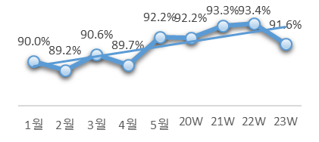
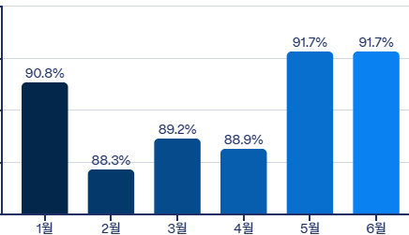
3-6. ’25년 하반기 제조 혁신 _ 자동화
■ SMD MOUNT 설비 성능복원
성능 복원의 목적 : 노후 장비의 성능을 복원하여 설비 수명연장 , 생산효율 극대화 , 품질하락 예방 ,비용절감 을 동시에 추구하기 위한 전략.
성능저하 영향 분석
노후화 설비 성능 복원
- 노후화된 설비 식별 및 분석
- 성능 저하 원인 파악
- 단계적 성능 개선 실행
2.7%
1.3%
16분
라인 효율 감소
일 교정 시간
불량률 증가
1대 병목 발생시
LINE 전체 효율 하락
일일 평균 교정
보정 소요시간
공급 및 장착
틀어짐 불량상승
과제 진행 계획
항목 | A | B | C | D | E | F | G | H | 비고
보유수 | 4 | 4 | 4 | 3 | 4 | 4 | 3 | 3 | 29
점검 | ○ | ○ | ○ | ○ | ○ | ○ | ○ | ○ | 3월
ITEM수 | 5 | 3 | 3 | 7 | 8 | 9 | 4 | 4 | 43
완료수 | 5 | 3 | 1 | 4 | 5 | 3 | 1 | 2 | 24
- PART 교체 대상 선정 점검
- 상반기 점 검 및 필요 항목 발주
- LINE 별 PLAN (자체진행)
- 정비 항목 병행
※ 5월20W ~23W “56%” 진행 완료 하반기 7월 완료 목표
A-LINE 유효성 평가
(20W~21W 완료)
가동율 91% 이상 도전목표
- 완료 후 유효성평가
- 목표 달성 유지관리 운영
- 파라메타 조정값 변화 추이 모니터링
- 지속적인 추가 개선점 점검
25년 SMD 효율 현황
KPI | 단위 | 현 수준 | 1%효율 상승효과 | 월 비용 | 하반기 효과 | 일정 | 담당
점당가공비 | VND | 7.135 | 0.042 | 3,755,520 | 22,533,120 | 25년06월~ | 김남수S

Slide 28
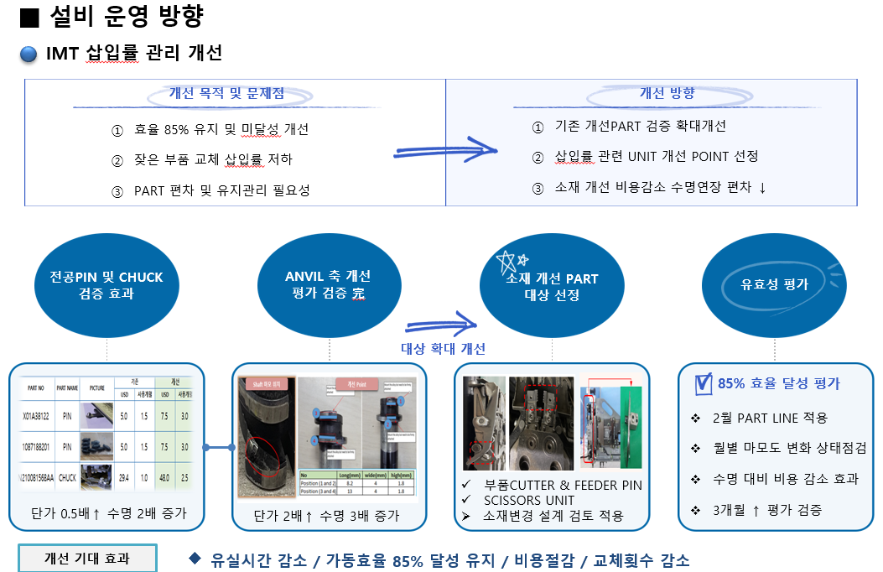
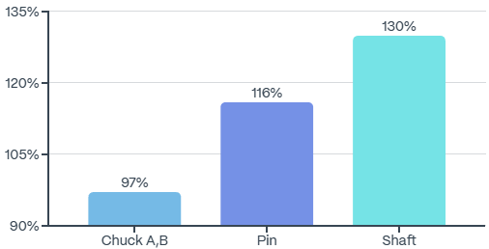
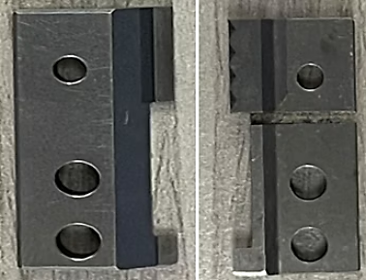
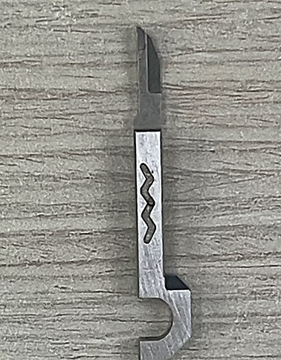
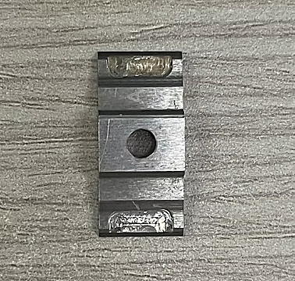




3-6. ’25년 하반기 제조 혁신 _ 자동화
■ IMT PART 수명연장
PART 개선 목적 : 재질 변경을 통해 부품 수명을 연장하고 호환성과 내구성을 강화하여 유지보수 비용 및 유실시간 절감
IMT 부품 수명저하 원인
기계적 마모
부품들이 계속 닿으면서 표면이 닳아감
진동 과 충격
반복되는 흔들림과 충격으로 미세균열이 생김
PART 재질개선 과제
이물 마찰
LEAD 금속 가루에 의한 마모 청소관리
항목 | Chuck A,B |  | Pin |  | Shaft
 | 기존 | 개선 | 기존 | 개선 | 기존 | 개선
교체점수 | 3,139k | 6,192k | 2,887k | 6,245k | 8,443k | 19,398k
다양한 요인 작용에 의한 수명↓ 비용 ↑ 유실↑
□ 진행 항목 CUTTER 관련 부위 개선
①마찰 표면 닿는 위치 재질강화 ② 효율적인 부분적용 단가 ↓ ③ 하반기 유효성 평가 및 추가 개선점 검토
수명 증가 2배+: 고강도 내마모강 적용으로 금형 내구성 향상
상반기 과제 적용 PART 현황 하반기 유효성 평가 관리
비용절감 효과 : 유지보수 비용 감소 및 정지시간 최소
항목 | 공정 | 24년 | 25년(1~5) | 감소율
점당 PART 비용 (VND) | AXIAL | 1.25 | 1.13 | -10%
 | RADIAL | 3.45 | 2.23 | -35%
생산성 개선 : 설비 안정성 확보 와 품질 유지 향상

Slide 29
3-7. ‘25년 하반기 직구매 / 재고 혁신
■ 직구매 전환 및 Process 개선
- 직구매 전환 배경 : 정부 상공부(FDI)와 재무부(MOF /GDC_관세총국) 두 기관간에 관련 규정 해석 및 적용 상충.
실행부서 재무부 관련부서인 국세국, 관세총국 의견,방향 기존에 베트남내 제3,4자 거래를 인정 않고 직거래만 인정
- 전환일정 : 2025년 4월 1일 ~
- 변경업체 : 기존 부자재 9군데 제외 28업체 진행 ( 6월 말 기준 임가공 자재 소진 예상 )
→ 6월 현재 트랜스온만 직납 입고진행중
NO | 폼목군 | 법인코드 | 본사거래처명 | 통화 | 결재기준 | 4월 매입금액 실적 |  |  | 5월 매입금액 실적 |  |  |  | 6.1일 기준 임가공 잔량
 |  |  |  |  |  | 직구매 | 직납 | 합 게 | 직구매 | 직납 | 합게 |  | 자재수량 | 금액
1 | CASE | V3031 | YOUWEI | USD | 30 | 273,177 | 109,458 | 382,636 | 251,279 | 0 | 251,279 |  | 0 | 0
2 |  | V2732 | G.U VINA | USD | 30 | 43,770 | 25,032 | 68,802 | 58,184 | 0 | 58,184 |  | 0 | 0
3 |  | V2090 | 디에스엠 | USD | 30 | 154,514 | 42,903 | 197,416 | 138,445 | 0 | 138,445 |  | 0 | 0
4 |  | V3235 | I.J TECH VINA | USD | 60 |  |  | 0 | 0 | 0 | 0 |  | 0 | 0
5 | TRANS | V1907 | (주) 트랜스온 | USD | 30 | 0 | 502,659 | 502,659 | 78,854 | 456,067 | 534,921 |  | 106,602 | 18,398
6 |  | V2110 | MINGHAO ELECTRONICS | USD | 30 | 0 | 205,430 | 205,430 | 36,692 | 99,815 | 136,507 |  | 0 | 0
7 |  | V2680 | Boulder electronic | USD | 30 | 0 | 259,761 | 259,761 | 89,917 | 165,250 | 255,167 |  | 0 | 0
8 |  | V10001 | Mentech Electronics | USD | 60 |  |  | 0 | 0 | 0 | 0 |  | 0 | 0
9 | PCB | V10058 | INTIME VINA | USD | 60 | 50,441 | 0 | 50,441 | 28,769 | 0 | 28,769 |  | 0 | 0
10 |  | V10310 | INORSEN Vina | USD | 60 | 50,892 | 0 | 50,892 | 44,551 | 0 | 44,551 |  | 0 | 0
11 |  | V10247 | SEOJIN AUTO | USD | 60 | 0 | 52,446 | 52,446 | 0 | 3,194 | 3,194 |  | 24,363 | 8,562
12 | H/S | V2484 | (주)유원엔알티 | USD | 30 | 98,567 | 28,188 | 126,755 | 130,136 | 0 | 130,136 |  | 0 | 0
13 | CABLE | V1038 | (주)명보케이블 | USD | 30 | 84,102 | 27,931 | 112,034 | 105,952 | 0 | 105,952 |  | 0 | 0
14 |  | V2985 | RFTECH | USD | 30 | 175,986 | 75,078 | 251,063 | 266,608 | 0 | 266,608 |  | 0 | 0
15 |  | V10178 | LUXSHARE | USD | 60 |  |  | 0 | 0 | 0 | 0 |  | 0 | 0
16 | 부자재 | V2087 | (주) 에이텍스 | USD | 30 | 10,783 | 0 | 10,783 | 18,379 | 0 | 18,379 |  | 0 | 0
17 | 포장재 | V3453 | DOOSUN VINA | USD | 60 | 125,676 | 0 | 125,676 | 80,185 | 0 | 80,185 |  | 0 | 0
18 |  | V10334 | JL Plastics (JOOYA) | USD | 60 | 5,408 | 0 | 5,408 | 2,363 | 0 | 2,363 |  | 0 | 0
19 |  | V1223 | MS COSMO | USD | 30 | 75,846 | 0 | 75,846 | 61,722 | 0 | 61,722 |  | 0 | 0
20 |  | V2578 | THANG LONG | USD | 30 |  |  | 0 | 4,043 | 0 | 4,043 |  | 0 | 0
21 |  | V3460 | MING SHIN | USD | 30 |  |  | 0 | 0 | 0 | 0 |  | 0 | 0
22 | LABEL | V10042 | CMSVINA | USD | 30 |  |  | 0 | 0 | 0 | 0 |  | 0 | 0
23 | 회로 | V3096 | WISECOM | USD | 60 | 29,599 | 0 | 29,599 | 37,145 | 0 | 37,145 |  | 0 | 0
24 |  | V2984 | RHEEGEND | USD | 30 | 12,989 | 0 | 12,989 | 16,906 | 0 | 16,906 |  | 0 | 0
25 |  | V10342 | 에스파츠 | USD | 60 | 5,286 | 0 | 5,286 | 18,362 | 0 | 18,362 |  | 0 | 0
26 | FLUX | V2374 | TAEWON SOLTECH | USD | 30 | 3,080 | 0 | 3,080 | 3,080 | 0 | 3,080 |  | 0 | 0
27 |  | V10244 | Top Chem | USD | 30 | 1,344 | 0 | 1,344 | 1,344 | 0 | 1,344 |  | 0 | 0
28 |  | V2124 | KIT VINA | USD | 30 |  |  | 0 | 0 | 0 | 0 |  | 0 | 0
합계 금액 |  |  |  | USD |  | 1,201,459 | 1,328,887 | 2,530,346 | 1,472,917 | 724,325 | 2,197,242 |  | 130,965 | 26,960

Slide 30
3-7. ‘25년 하반기 직구매 / 재고 혁신
■ 직구매 전환 및 Process 개선
○ 직구매 전환 상반기 Process 진행사항 ( 본사 협업 )
대분류 | 소분류 | 항목 | 주관부서
시스템 | 기준정보 등록 | 거래처연동정보(법인 협력사코드 연결) | 구매(정보등록) ＊본사ERP
(호치민법인 동기화) |  | 법인별 출고형태(직구매 변환), 단가등록
 |  | 공장별 품목상세정보 | 정보(메뉴활성화점검) 구매(정보등록) / 법인 ERP
 |  | 품목별공급처등록, 배분비 등록
 | ERP 소요량→PO 연계 | 법인 MRP 부분전환 | 정보(메뉴활성화점검)
 |  | 구매요청확정등록, 업체 지정 등록
도입 | 시운영 | 프로세스(1주 단위 업무 사이클) | 법인, 구매
 |  | 정기 회의체 | 구매, 법인
 | 시운영 결과 검토 | 개선사항 도출 ( 오류 및 보완사항 ) | 정보(개선필요항목 수정)
 | 시운영(2회차) | 2. 회차 사이클 | 법인, 구매
교육지원 | 하노이법인 본사 담당자 교육 | 실업무 담당자간 직접 소통.교육 | 법인, 구매
운영 | 직구매 운영 ( 4/1 ~ ) | 법인구매 직구매 실행 | 법인, 구매
 |  | 주별 문제, 개선사항 검토 | 구매, 법인
○ 직구매 전환 하반기 Process 보완
대분류 | 소분류 | 항목 | 주관부서
시스템 | 발주 관리 | 1) 자동/수동 PO 분류 관리 | 법인 / 본사 구매
 |  | ① 자동 / 수동 PO 분류를 통한 입고통제
 |  | → 비정상 수동 PO 억제 KPI 적용, 최적화 방안 도출
재고 | 재고관리 | 2) 주별 계열별 재고 수량 및 금액 관리 | 법인 / 본사 구매
 |  | ① 2개월 이상 미사용 원자재 추적
 |  | → 폐기, 이관, 회계처리 등 판단
 |  | ② 품목별 리드타임 / 소진 기점 기준 정리
 |  | → 안전재고 및 발주시점 자동화 설정
 |  | ※ 법인 직구매 재고 최소화 운영을 위한 1주 확정 반영
 |  | … 직구매 기존 2주 → 1주 발주운영

Slide 31
3-7. ‘25년 하반기 직구매 / 재고 혁신
■ 완제품 재고 관련_ 하반기 완제품 재고일수 목표 관리 [ 목표일 : 6일 ]
< 증감 사유 >
① 판매계획 4~5월 2개월 구간 월초 계획대비 각 평균 30만대 감소
→ 확정구간 모델 T4511 인도, T2510 물량감소
② 불량모델 감안 생산 재고 보유
→ TA845 국판 동양 배분 100% 반영에 따른 불량감안 생산
→ 불량재고 10K 4월 본사 출고진행 완료
※ 6월 기준 재고 감축을 위한, 충전기 2라인 미잔업 반영 및
2라인 보유중 1.5라인 가동중 ( 기타 인력 VD 지원 등 )

Slide 32
3-8. ‘25년 법인 조직/인력 운영 방안
■ 운영 조직도
법인장
김진수 법인장
근무기간
 |  | 기준 일자 | 2025-06-27
성명 | 직급 | 법인근무일 | 근무기간
김진수 | 법인장 | 2022-11-18 | 2.6
강병선 | 수석 | 2020-01-30 | 5.4
동은철 | 수석 | 2023-09-01 | 1.8
김남수 | 수석 | 2019-06-10 | 6.0
김상국 | 수석 | 2024-07-01 | 1.0
유진선 | 책임 | 2023-08-01 | 1.9
구분 | 법인장 | 주재원 | 파견 | 합계
주재원 | 1 | 5 | 0 | 6
상무 | 수석 | 책임 | 사원
1 | 4 | 1 | -
관리
책임 | 유진선
생산운영/영업
책임 | 유진선
구매/자재
책임 | 유진선
품질
수석 | 동은철
Main 제조
수석 | 강병선
자동화 제조
수석 | 김남수
제조기술
수석 | 김상국

Slide 33
3-8. ’25년 하반기 법인 조직/인력 운영 방안
25년 경영계획 기준 간접인력 계획(案)
■ 운영물량 감소/변동에 따른 부서별 감축계획 수립_법인 Operation 최적화
■ 중복 업무 제거, 매뉴얼 및 표준화 작업 강화, 자동화 도입,인력 성과 평가 기반 등
■ 최적운영 案 재검토 [월별 운영물량 상황에 탄력적 대응방안 추가검토]
※ `25년 1월 기초인원 실적 대비 `25년 12월 말 추가 목표 [ 총 129명 감축 예상_직접 122명, 간접 7명 ] 간접 Total 128 명 운영 [운영 물량에 따라 월별 간접인력 안 재검토]
※ '25년 하반기 실물량 기준으로 탄력적 운영계획 [ 매월 인력평가 및 용역 활용등 ]
 |  |  |  |  |  |  | 하반기 계획
구분 | 24년 실적 | 25년 1월 실적 | 25년 2월 실적 | 25년 3월 실적 | 25년 4월 실적 | 25년 5월 실적 | 25년 6월 실적 | 25년 7월 예상 | 25년 8월 예상 | 25년 9월 예상 | 25년 10월 예상 | 25년 11월 예상 | 25년 12월 예상
제조직접 | 354 | 351 | 360 | 358 | 353 | 343 | 335 | 314 | 321 | 353 | 317 | 291 | 238
설비직접 | 43 | 41 | 41 | 39 | 37 | 36 | 34 | 34 | 34 | 34 | 32 | 32 | 32
제조간접 | 22 | 21 | 21 | 20 | 20 | 20 | 20 | 18 | 18 | 18 | 18 | 18 | 18
설비간접 | 17 | 17 | 17 | 18 | 18 | 18 | 18 | 17 | 17 | 17 | 17 | 17 | 17
생산운영 | 4 | 4 | 4 | 4 | 4 | 4 | 4 | 4 | 4 | 4 | 3 | 3 | 3
구매 | 4 | 4 | 4 | 4 | 4 | 4 | 4 | 4 | 4 | 4 | 4 | 4 | 4
자재 | 25 | 25 | 25 | 25 | 25 | 25 | 25 | 25 | 25 | 25 | 22 | 22 | 22
품질 | 21 | 21 | 21 | 21 | 21 | 21 | 21 | 21 | 21 | 21 | 21 | 21 | 21
영업 | 16 | 16 | 16 | 16 | 16 | 16 | 16 | 16 | 16 | 16 | 16 | 16 | 16
제조기술 | 15 | 15 | 15 | 15 | 15 | 15 | 15 | 15 | 15 | 15 | 15 | 15 | 15
기타간접 소계 | 85 | 85 | 85 | 85 | 85 | 85 | 85 | 85 | 85 | 85 | 81 | 81 | 81
관리간접 | 12 | 12 | 12 | 12 | 12 | 12 | 12 | 12 | 12 | 12 | 12 | 12 | 12
주재원 | 6 | 6 | 6 | 6 | 6 | 6 | 6 | 6 | 6 | 6 | 6 | 6 | 6
관리간접 소계 | 18 | 18 | 18 | 18 | 18 | 18 | 18 | 18 | 18 | 18 | 18 | 18 | 18
간접소계 | 136 | 135 | 135 | 135 | 135 | 135 | 135 | 132 | 132 | 132 | 128 | 128 | 128
총인원 | 539 | 533 | 542 | 538 | 531 | 520 | 510 | 486 | 493 | 525 | 483 | 457 | 404

Slide 34
4. 주요 지표 요약 및 분석
4-1. 하반기 경영&노동 생산성 주요 지표 Trend
4-2. `25년 하반기 관리 계획
4-3. `25년 하반기 목표 계획[O/H]
4-4. `25년 하반기 비용 절감 계획
4-5. `24년 하반기 관리계획[손익]

Slide 35
4-1. 경영&노동 생산성 주요 지표 Trend
□ 2021~2024 실적 / 25년 하반기 계획 지표 Trend
25%↓
14%↑
16%↓
9%↓
11%↓
6%↑

Slide 36

4-2. `25년 하반기 관리 계획
■ 하반기 예산 목표관리
○ 상반기 비용차이 대비 소모품 비중
상반기 비용차이 | 소모품(%)
2,628,374,727 | 24%
○ 상반기 주요품목 ( 소모품 ) 차이상세 내역 |  |  |  |  |  |  |  |  | [단위 : VND]
해당월 | 초과 사용액 | 초과율 | 내용 |  |  |  |  |  | 비고
2월 | -VND 299,556,500 | 315.49% | 1. VD SMPS 누름지그 현지제작(고객지적사항 반영) : 9,600 만동 2, TA MOLDING PALLET 현지 제작 : 6,500만동 |  |  |  |  |  | 고객요청 : 1건
 |  |  | 3, ADT 제품 안착 Tray 신규 제작 : 6,000 만동, 4, IT SERVER ROOM UPS Battery 구매 : 2,000 만동 |  |  |  |  |  | 본사요청 : 0
3월 | -VND 178,611,000 | 167.94% | 1. ADT Aging Capa 추가 구축을 위한 parts 구매 : 8,600 만동 2. TA molding Control Valve 구매(재고확보) : 3,350 만동 |  |  |  |  |  | 고객요청 : 0건
 |  |  | 3. AGV battery 수명기간 초과에 따른 구매 : 1,960 만동 4, 융착기 Nest 공정 개선 : 2,520 만동 |  |  |  |  |  | 본사요청 : 0건
4월 | -VND 229,202,000 | 141.00% | 1. TA 별매포장 누락 방지CCTV 설치(본사 요구사항) : 6,100만동 2. AUTO LASER 5라인 운영 SETTING 지그 현지제작:9,960 만동 |  |  |  |  |  | 고객요청 : 0건
 |  |  | 3. AGV Motor 수명기간 초과에 따른 구매 : 1,470 만동 |  |  |  |  |  | 본사요청 : 1건
5월 | -VND 158,212,470 | 161.61% | 1. TA 몰딩설비 현지화 제작(단가 MERIT 확보) : 6,500만동 2. SMPS AGING CAPA 확보(본사요구사항) : 5,600만동 |  |  |  |  |  | 본사요청 : 1건
○ 현재 소모품 Process 및 개선 ( 개선 추가 반영 )
→ 기존대비 하기 추가 2가지 Process 보완 후 계획대비 실적 Gap 최소화
Step 1
Step 2
Step 3
Step 4
Step 5
현지인(담당) & 주재원
주재원(부서장)
법인장 & 본사팀장
결재 요청자(법인)
법인재무 담당자
소모품 요청 상신(제조,품질)
품명,수량,용도,단가 기재
사용목적 검토 및 1차승인
법인장 및 본사 팀장 승인
→ 사용 목적검토 후
5,000만동 미만 (법인장)
5,000만동 이상 (부사장)
결재부서 구매 오더
검수 후 입고처리
세금계산서 및 인보이스 처리
계정과목 : 소모품비
비용 부서별 배분처리
장기선급비용 검토(최대3년)
① 하반기 본사 계획 및 고객사 일정 점검
사유 구분 체계화 ( 고객요청, 본사지시 )
공문/이메일 등 근거자료 첨부 의무화
② 월간/분기별 분석
고객사/본사 요청 소모품 사용량 분석
중복 요청·불필요 요청 여부 판단 근거 확보

Slide 37
4-3. `25년 하반기 목표 계획[O/H]
□ OH 계획_ `25년 상반기 실적 [5.6%] → `25년 하반기 목표 5.1% 누적 5.4% 목표
→ 25년 1~5월 실적, 6월 계획 기준

Slide 38
4-4. `25년 하반기 비용 절감 계획
□ 25년 하반기 도전 목표 vs 법인 하반기 비용 예상 계획

Slide 39
4-4. `25년 하반기 비용 절감 계획
□ 25년 하반기 도전 목표 비용절감 계획_상세내역

Slide 40
4-5. 24년 하반기 관리계획[손익]

Slide 41
25년 하반기 하노이 법인 주요 Key Word
하반기 주요목표 및 방향목표 설정 현지 관리 및 주재원 워크샵 (7월 1주차)
“ 법인 운영의 최적화 ”
생산성 10% 조기 필달 / 비용 계획 대 실행 Gap 최소화 etc 등등
“ 환경부분 : 공조기 냉방 성능 안정화 및 에너지 효율 향상을 위한 운영 상태 점검 ”
공정 환경 관리를 위해 조도 및 주요 항목 정기 점검 및 개선 필요
“ 재무부분 : 환 Risk / 국세,관세국 Risk 최소화 ”
“ 무결점 제품 고객 납품 ▶ 제조 환경 구축 ”
공정 자동화 ▶ 최적의 성인화 / 고품질
“ 자동화 환경개선 바닥 정비 및 공사 검토 : 6천 6백 만원(원화) ”
“ 자동화 설비 법인 직접구매 검토 : 8천 9백 만원(원화) ”

Slide 42
#
Thank you
변화의 중심에 내가, 혁신의 중심에 우리가

Slide 43
별첨 ’25년 핵심 추진 과제 _ 세부 내용
■ 자동화율 개선_ TA별매 봉인라벨 부착 설비 도입
□ 과제 등급 : | □ 과제 No :
□ 과 제 명 : 봉인라벨 부착설비 도입 | □ 추진 기간 : 2025년 04월 ~ 2025년 7월
□ 추진 리더 : 김 상 국 | □ 부 문 장 : 김 진 수 법인장
□ 추진 목적 : ◌ 별매 봉인라벨 자동부착기 도입을 통한 자동화율 향상 ◌ 별매 봉인라벨 자동부착기 도입을 통한 인력 성인화 | □ 추진 목표 :
□ 기대 효과 : ◌ 인력 성인화 : 4명 / 1라인 기준 → Total 8명 성인화 / 2라인 | □ 투 자 비 : ◌ 설비 투자비 ($ 35,301), ROI (0.8Y) - 설비 2라인 SETUP 기준이며, 1대 가격($ 17,375 + $275)
□ Action 활동
KPI | 단위 | 현수준 | 목표 | 효과
인력 성인화 | 名 | 8명 | 0명 | 8명
내역 | 구분 | 업무계획
 |  | 4월 |  |  |  | 5월 |  |  |  |  | 6월 |  |  |  | 7월
 |  | 14W | 15W | 16W | 17W | 18W | 19W | 20W | 21W | 22W | 23W | 24W | 25W | 26W | 27W | 28W | 29W
사전점검 | 제작 Concept 점검 | →
품의 및 발주 | 최종사양 확정 |  | → | → | → | →
설비 검수 | 설비제작 검수 |  |  |  |  |  |  | → | → | → | →
1차 설비 Setup | 1라인 setup 및 디버깅 |  |  |  |  |  |  |  |  |  |  | → | → | → | →
2차 설비 Setup | 2라인 Auto 라인 운영 |  |  |  |  |  |  |  |  |  |  |  |  |  |  | → | →

Slide 44
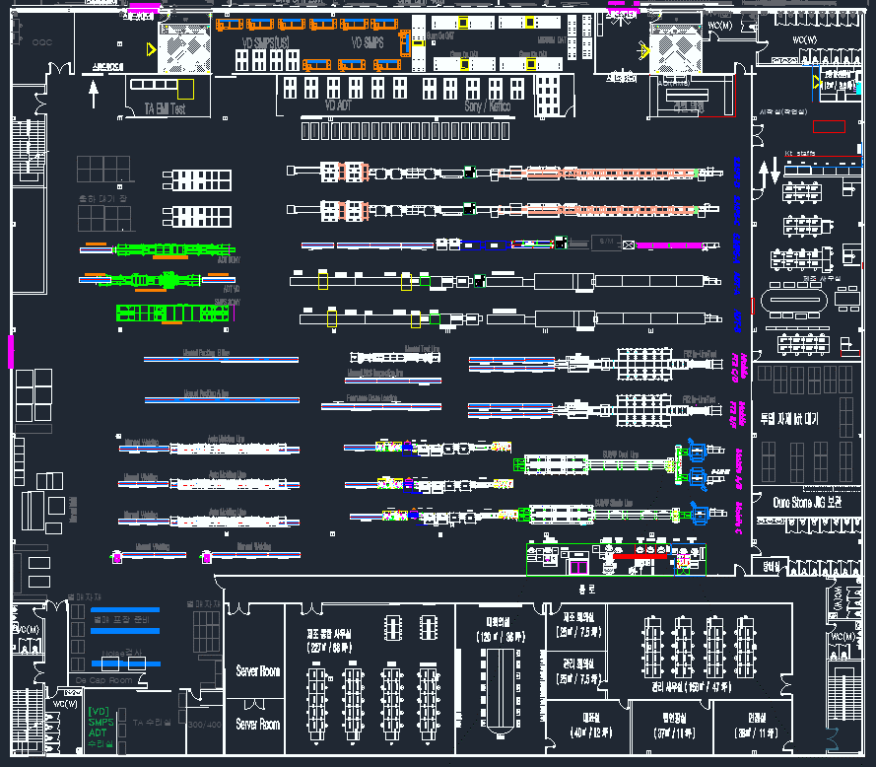
별첨. ’25년 제조 혁신
개선 과제 : TA 봉인라벨 자동화 설비 구축
☐ Main Line Layout
1. 별매 자동화 도입 일정 : 7월 限 최소 1라인 정상 가동 Target
운영라인 | 포장자동화 도입일정
 | 봉인라벨 부착 | 바코드라벨 부착 | 이너패드 준비작업 | UNIT BOX FOLDING
Packing A | 6/09 | 7/20 | 검토 중 | 검토 중
Packing B | 7/14 | 8/10 | 검토 중 | 검토 중
2. 별매 자동화 도입 時, 투자금액 : ≒ 10,000 만원(1라인) * 2라인 = 2.0억 예상 + α
- 이너패드/Unit box folding 등 추가 별매 자동화 내역 미 포함
Packing B line
운영라인 | 포장자동화 도입 견적
 | 봉인라벨 부착 | 바코드라벨 부착 | 이너패드 준비작업 | UNIT BOX FOLDING
Packing A | 2,500 만원 | 7,500 만원 | - | -
Packing B | 2,500 만원 | 7,500 만원 | - | -
소계 | 5,000 만원 | 15,000 만원 | - | -
Packing A line
3. 별매 자동화 도입 時, 작업자 성인화 예상 : Min 18 명 + 추가 과제 검토 중
운영라인 | 포장자동화 성인화 예상인력
 | 봉인라벨 부착 | 바코드라벨 부착 | 이너패드 준비작업 | UNIT BOX FOLDING
Packing A | 4 명 | 4 명 | 2 명 | -
Packing B | 4 명 | 4 명 |  | -

Slide 45
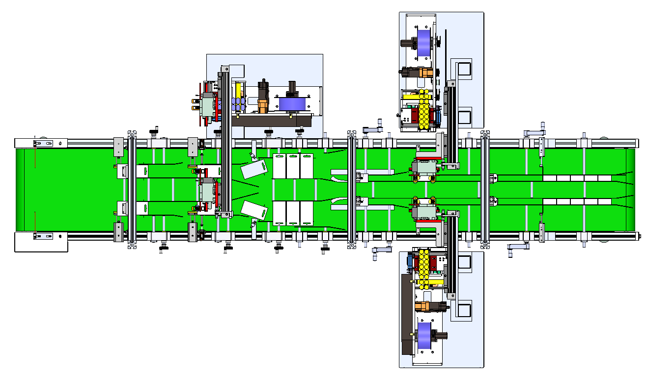
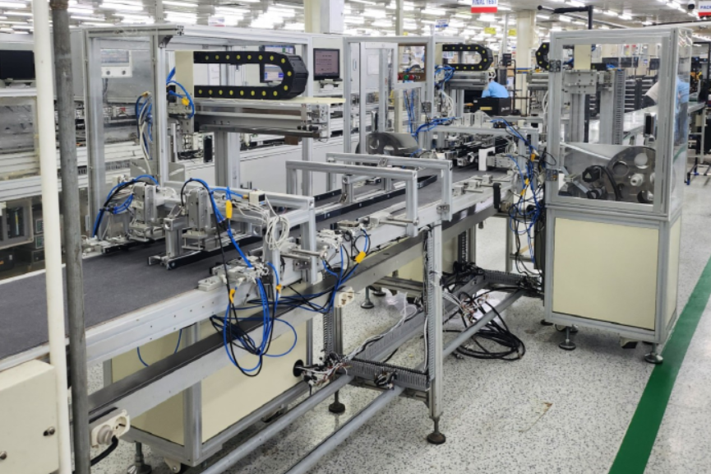
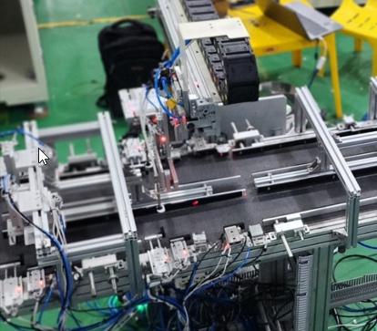
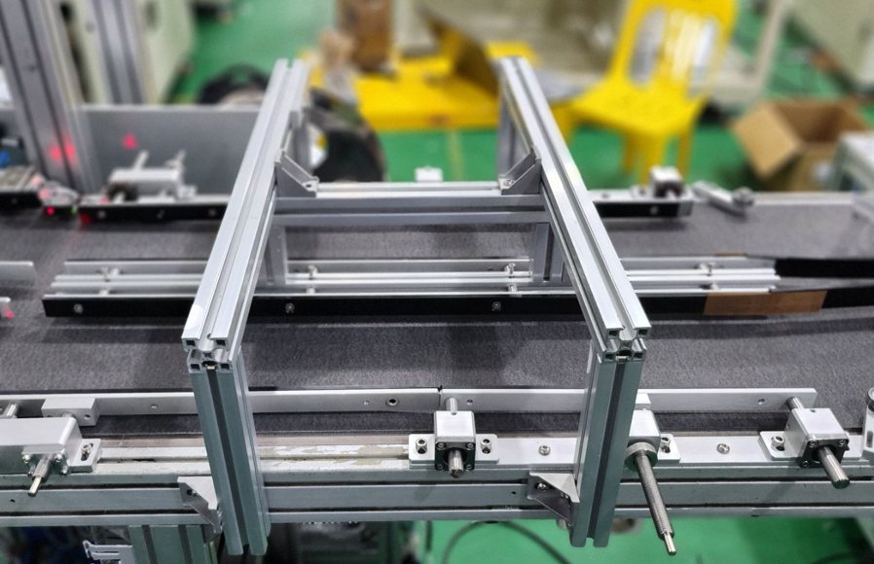
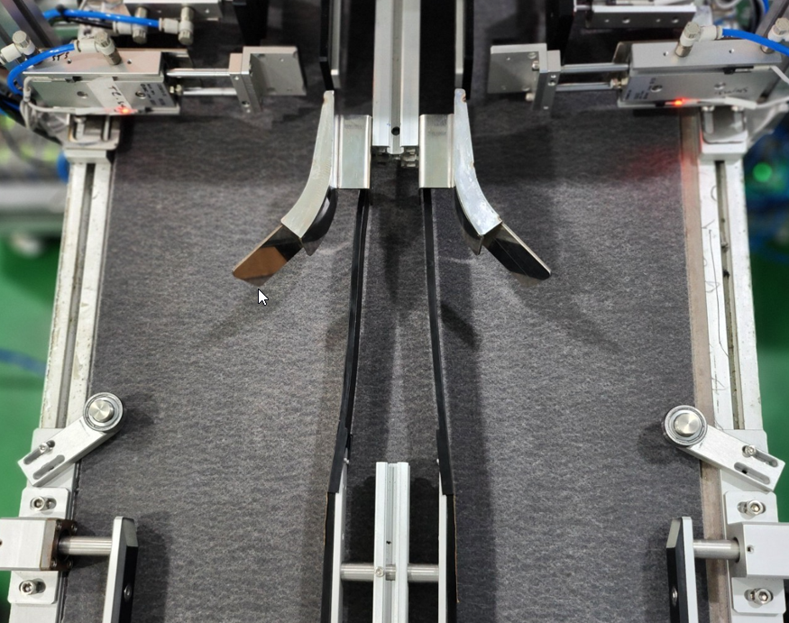
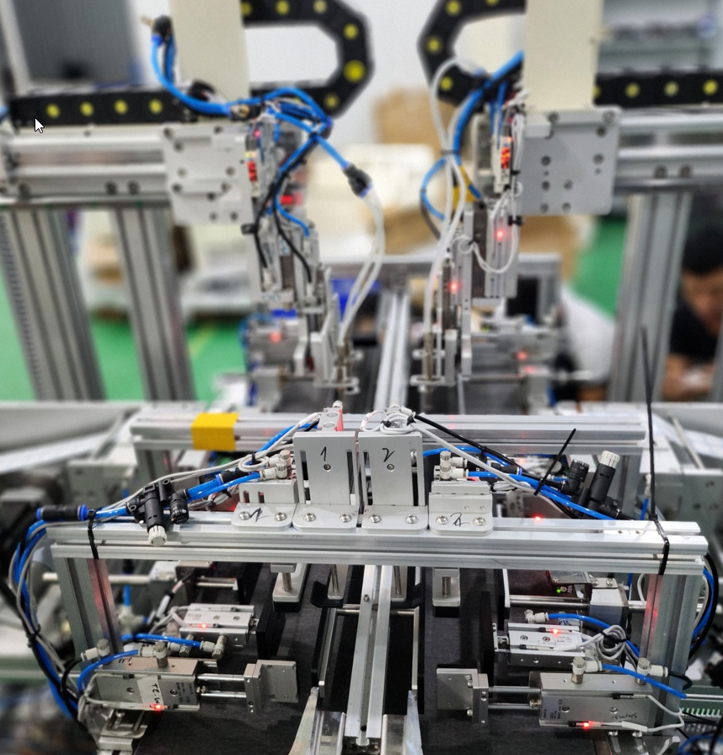
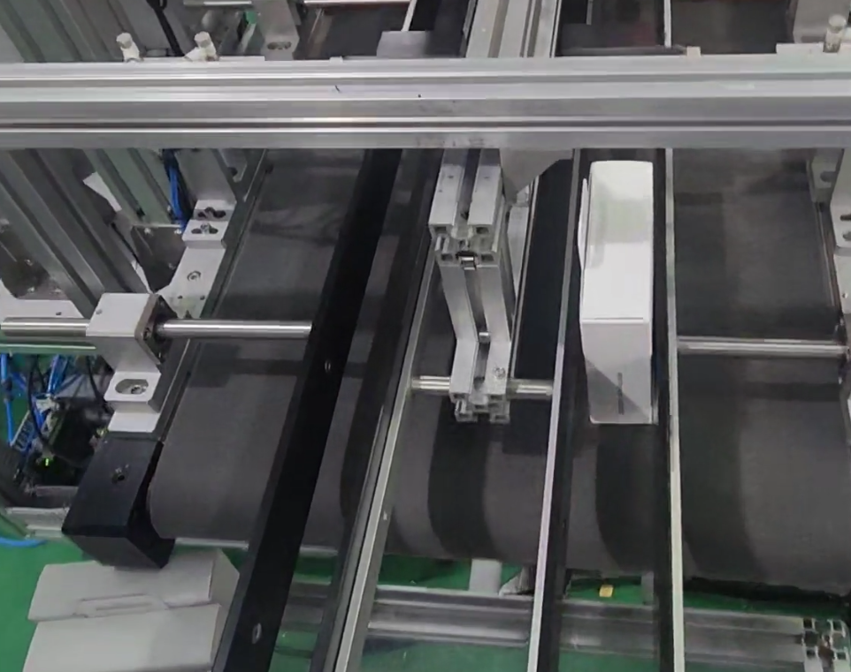
별첨. ’25년 제조 혁신
개선 과제 : TA 봉인라벨 자동화 설비 구축
☐ 설비 setup View [법인]
[ 설계 레이아웃 ]
[ 법인 셋업 레이아웃 ]
출구
투입
봉인라벨 하단 부착
Unit Box Buffer 구간
상단 부착 후, Unit Box 넘어뜨림
봉인라벨 상단부착
투입구간

Slide 46
별첨 ’25년 핵심 추진 과제 _ 세부 내용
■ 자동화율 개선_ TA별매 바코드라벨 부착 설비 도입
□ 과제 등급 : | □ 과제 No :
□ 과 제 명 : 바코드라벨 부착설비 도입 | □ 추진 기간 : 2025년 06월 ~ 2025년 11월
□ 추진 리더 : 김 상 국 | □ 부 문 장 : 김 진 수 법인장
□ 추진 목적 : ◌ 별매 바코드라벨 자동부착기 도입을 통한 자동화율 향상 ◌ 별매 바코드라벨 자동부착기 도입을 통한 인력 성인화 | □ 추진 목표 :
□ 기대 효과 : ◌ 인력 성인화 : 4명 / 1라인 기준 → Total 8명 성인화 / 2라인 | □ 투 자 비 : ◌ 설비 투자비 검토 중 _ 현기준 Concept 검토 중
□ Action 활동
KPI | 단위 | 현수준 | 목표 | 효과
인력 성인화 | 名 | 8명 | 0명 | 8명
내역 | 구분 | 업무계획
 |  | 6월 | 7월 |  |  |  |  | 8월 |  |  |  | 9월 |  |  |  | 10월 |  |  |  |  | 11월
 |  | 24W | 27W | 28W | 29W | 30W | 31W | 32W | 33W | 34W | 35W | 36W | 37W | 38W | 39W | 40W | 41W | 42W | 43W | 44W | 46W
사전점검 | 제작 Concept 검토 | → | → | → | → | →
품의 진행 | 업체별 비교견적 입수 |  |  |  | → | → | → | → | →
1차 설비 제작 | 최종사양 확정 후, 제작 |  |  |  |  |  | → | → | → | → | → | → | → | → | → | →
설비 검수 및 setup | 주기적인 진척도 점검 |  |  |  |  |  |  |  |  |  |  |  |  |  |  |  | → | → | → | →
2차 설비 제작 | 1차 setup 완료 후, 제작 | 2차 설비 : 1차 설비 제작 후, 제작기간 (7주), SETUP(2주) 예상 |  |  |  |  |  |  |  |  |  |  |  |  |  |  |  |  |  |  | →

Slide 47
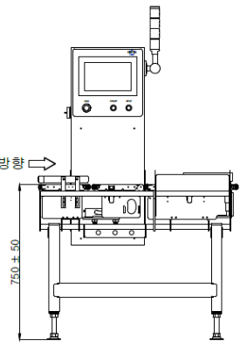
별첨. ’25년 제조 혁신
개선 과제 : TA 바코드 라벨 자동화 설비 구축
☐ TA 바코드 라벨 자동화 Concept :
``
``
``
``
``
``
포장
``
``
``
``
``
``
1,500mm
2,500mm
1,400mm
1,400mm
4,000mm
7,000mm
4,000mm
공정 | 제품투입 | 비닐제거 | 외관검사
변경 후 | 1명 | 2명 | 4명
UNIT & TA투입 | 바코드/ 인증부착 | INNER 안착 | UNIT BOX | 셜명서 넣기 | UNIT BOX접기
1명 | 0명 | 1명 | 2명 | 2명 | 6명
봉일라벨 부착 | 외관검사 | 무게측정 | 포장 | total
0명 | 1명 | 0명 | 2명 | 22명
[ 주요 내역]
1. TA와 UNIT BOX BARCODE 정보 값 일치 할 것 (TA QR 스캔 후, 동일한 정보값으로 UNIT BOX 바코드라벨 출력 후, 부착 _ 실시간 이뤄질 것)
2. TA를 UNIT BOX 에 안착 시, 레이져 인쇄 부분이 바닥으로 향하여, INNER PAD 안착 후, 스캔 불가
3. UNIT BOX 바코드 라벨 부착 시, 주변 문구 및 인증마크와 겹치지 않을 것
4. UNIT BOX 내, 인증라벨(아마존 라벨, MRP 라벨, 국판 2nd Label) 부작 시, 바코드 라벨과 공간 gap 협소 1mm ~ 2mm 사이
- 라벨간 겹치지 않을 것
5. 현 별매라인 운영 capa : 3.5K ↑ /Time 만족 할 것
`

Slide 48
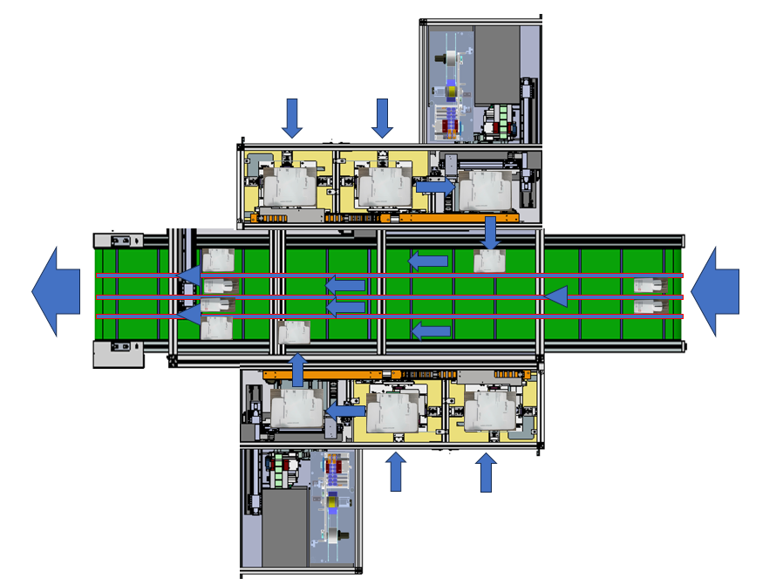
별첨. ’25년 제조 혁신
개선 과제 : TA 바코드 라벨 자동화 설비 구축
☐ TA 바코드 라벨 자동화 Concept :
[ 설계 Flow ]
TA QR코드 스캔
SCAN 정보로 바코드라벨 인쇄
UNIT BOX 바코드 라벨 부착
TA와 UNIT BOX 라벨 MATCHING 점검
BOX 체결 및 이동
UNIT BOX 인증 라벨 부착
해당 출향지만 부착 : 미주, 인도, 한국

Slide 49
별첨 ’25년 핵심 추진 과제 _ 세부 내용
■ 자동화율 개선_ TA 본딩자동도포 설비 구축(Top/Bot 도포)
□ 과제 등급 : | □ 과제 No :
□ 과 제 명 : TA 본딩 자동도포 설비 구축 | □ 추진 기간 : 2025년 06월 ~ 2025년 10월
□ 추진 리더 : 김 상 국 S | □ 부 문 장 : 김 진 수 법인장
□ 추진 목적 : ◌ 별매 바코드라벨 자동부착기 도입을 통한 자동화율 향상 ◌ 별매 바코드라벨 자동부착기 도입을 통한 인력 성인화 | □ 추진 목표 :
□ 기대 효과 : ◌ 작업 인력 성인화 : 6명 → 0명 | □ 투 자 비 : ◌ 설비 투자비 검토 중이며, ROI 확인예정
□ Action 활동
KPI | 단위 | 현수준 | 목표 | 효과
인력 성인화 | 名 | 6명 | 0명 | 6명
내역 | 구분 | 업무계획
 |  | 6월 | 7월 |  |  |  |  | 8월 |  |  |  | 9월 |  |  |  | 10월
 |  | 24W | 27W | 28W | 29W | 30W | 31W | 32W | 33W | 34W | 35W | 36W | 37W | 38W | 39W | 40W | 41W | 42W | 43W | 44W
사전점검 | 제작 Concept 점검 | → | → | → | →
품의 및 발주 | 최종사양 확정 |  |  |  | → | → | → | → | →
설비제작 및 검수 | 설비제작 기간 (6주) |  |  |  |  |  |  |  |  | → | → | → | → | → | →
설비 setup | SETUP 기간(2주) |  |  |  |  |  |  |  |  |  |  |  |  |  |  | → | →
최종 검토 | 라인 운영검토 |  |  |  |  |  |  |  |  |  |  |  |  |  |  |  | → | →

Slide 50
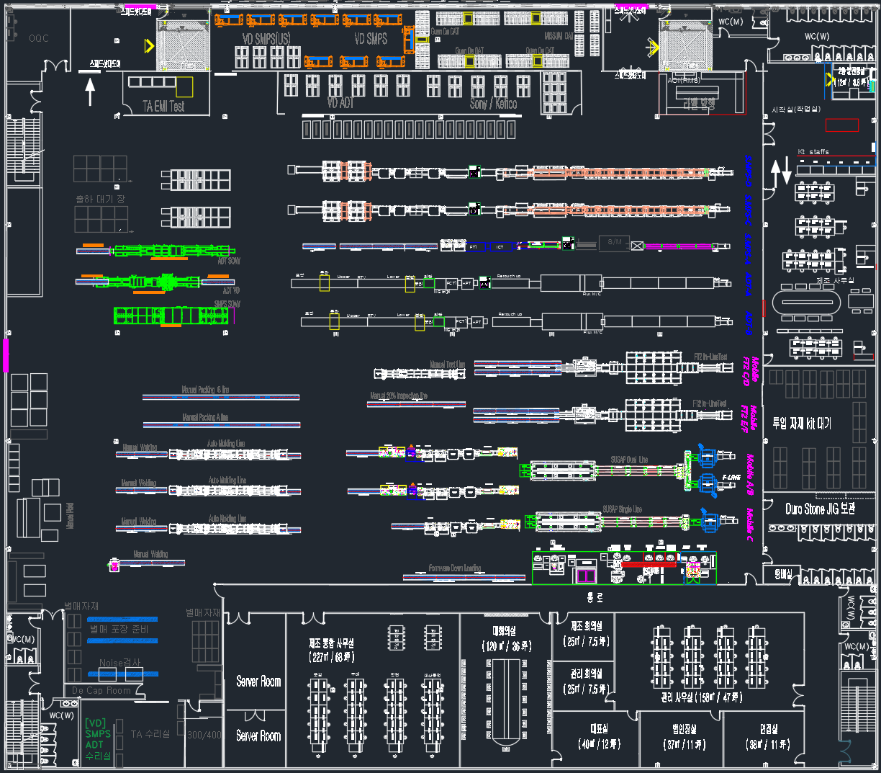
별첨. ’25년 제조 혁신
개선 과제 : TA 본딩 자동화 설비 구축
☐ Main Line Layout
1. 본딩자동도포 설비 도입 : 7월 限 가동 Target
운영라인 | 본딩자동화 라인 구축 |  |  |  | 비고
 | Top Bonding | 반전기 | Bot Bonding | Oven
PBA A LINE | 7/10 Target | 7/10 Target | 7/10 Target | N/A | 양면 자동도포
PBA B LINE | Setup 완료 | N/A | N/A | Setup 완료 | 1면 자동도포
PBA C LINE | Setup 완료 | N/A | N/A | Setup 완료 | 1면 자동도포
2. 본딩 양면(Top/Bot) 자동도포 설비 도입 時, 투자금액 : ≒ 7,500 만원(1라인)
- VD SMPS/ADT 유휴설비 최대활용 개조 검토
- 직교 Robot 구동 축 / Control 부 / 도포 Value 류 재 활용
운영라인 | 본딩자동화 라인 구축
 | Top Bonding | 반전기 | Bot Bonding | Oven
PBA A LINE | 4,000 만원 | 500 만원 | 4,000 만원 | N/A
PBA 3 LINE
3. 본딩 자동 도포 時, 작업자 성인화 예상 : 6 명 예상 (1 line 기준)
운영라인 | 본딩자동화 라인 구축
 | Top Bonding | 반전기 | Bot Bonding | Oven
PBA A LINE | 3명 | - | 3명 | N/A

Slide 51
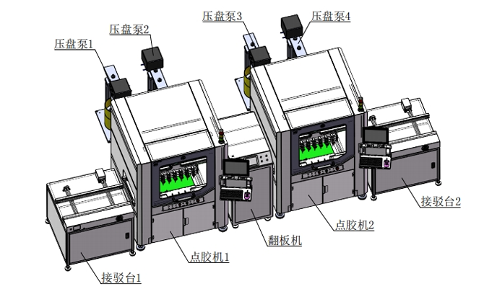
별첨. ’25년 제조 혁신
개선 과제 : TA 본딩 자동도포 설비 구축
☐ TA 본딩 자동도포 Concept :
[ 설계 Flow ]
TA PBA 연배상태 투입
TOP 면 본딩
PBA 반전
BOT 면 본딩
배출

Slide 52
별첨 ’25년 핵심 추진 과제 _ 세부 내용
■ 자동화율 개선_ TA 별매 INNER PAD(준비작업)
□ 과제 등급 : | □ 과제 No :
□ 과 제 명 : TA 별매 inner pad 준비작업 자동설비 | □ 추진 기간 : 2025년 08월 ~ 2025년 12월
□ 추진 리더 : 김 상 국 S | □ 부 문 장 : 김 진 수 법인장
□ 추진 목적 : ◌ 별매 inner pad 자동 준비작업 설비도입을 통한 자동화율 향상 ◌ 별매 inner pad 자동 준비작업 설비도입을 통한 인력 성인화 | □ 추진 목표 :
□ 기대 효과 : ◌ 작업 인력 성인화 : 2명 → 0명 | □ 투 자 비 : ◌ 설비 투자비 검토 중이며, ROI 확인 예정
□ Action 활동
KPI | 단위 | 현수준 | 목표 | 효과
인력 성인화 | 名 | 2명 | 0명 | 2명
내역 | 구분 | 업무계획
 |  | 8월 |  |  |  | 9월 |  |  |  | 10월 |  |  |  |  | 11월 |  |  |  | 12월
 |  | 32W | 33W | 34W | 35W | 36W | 37W | 38W | 39W | 40W | 41W | 42W | 43W | 44W | 45W | 46W | 47W | 48W | 49W | 50W | 51W | 52W
사전점검 | 제작 Concept 점검 | → | → | → | → | → | →
품의 및 발주 | 최종 사양 확정 |  |  |  |  |  |  | → | → | →
설비제작 및 검수 | 설비제작 기간 (6주) |  |  |  |  |  |  |  |  |  | → | → | → | → | → | → | → | →
설비 setup | SETUP 기간(2주) |  |  |  |  |  |  |  |  |  |  |  |  |  |  |  |  |  | → | →
최종 검토 | 라인 운영검토 |  |  |  |  |  |  |  |  |  |  |  |  |  |  |  |  |  |  |  | → | →

Slide 53
별첨 ’25년 핵심 추진 과제 _ 세부 내용
■ 자동화율 개선_ TA Manual Welding Turn Table 신규 제작
□ 과제 등급 : | □ 과제 No :
□ 과 제 명 : TA Manual Welding Turn Table 신규 제작 | □ 추진 기간 : 2025년 08월 ~ 2025년 10월
□ 추진 리더 : 김 상 국 S | □ 부 문 장 : 김 진 수 법인장
□ 추진 목적 : ◌ 융착 Turn Table 신규 제작 및 투입 작업자 성인화 ◌ 융착 Turn Table 신규 제작 및 투입을 통한 자동화율 향상 | □ 추진 목표 :
□ 기대 효과 : ◌ 작업 인력 성인화 : 2명 → 0명 | □ 투 자 비 : ◌ 설비 투자비 검토 중이며, ROI 확인예정
□ Action 활동
KPI | 단위 | 현수준 | 목표 | 효과
인력 성인화 | 名 | 2명 | 0명 | 2명
내역 | 구분 | 업무계획
 |  | 8월 |  |  |  | 9월 |  |  |  | 10월 |  |  |  |  | 11월
 |  | 32W | 33W | 34W | 35W | 36W | 37W | 38W | 39W | 40W | 41W | 42W | 43W | 44W | 45W | 46W | 47W | 48W
사전점검 | 제작 Concept 점검 | → | → | →
품의 및 발주 | 최종사양 확정 |  |  |  | → | → | → | →
설비제작 및 검수 | 설비제작 기간 (5주) |  |  |  |  |  |  |  | → | → | → | → | →
설비 setup | SETUP 기간(1주) |  |  |  |  |  |  |  |  |  |  |  |  | →
최종 검토 | 라인 운영검토 |  |  |  |  |  |  |  |  |  |  |  |  | →

Slide 54
별첨 ’25년 핵심 추진 과제 _ 세부 내용
■ 자동화율 개선_ TA 200% 검사 자동화 설비 도입
□ 과제 등급 : | □ 과제 No :
□ 과 제 명 : TA 200% 검사 자동설비 도입 | □ 추진 기간 : 2025년 07월 ~ 2025년 12월
□ 추진 리더 : 김 상 국 S | □ 부 문 장 : 김 진 수 법인장
□ 추진 목적 : ◌ 고객 요청에 따른 200% 검사 반영 중(USB 검사, 단말기 검사) - 인력 성인화 : 8명 → 1명 (7명 감소 효과) | □ 추진 목표 :
□ 기대 효과 : ◌ 작업 인력 성인화 : 8명 → 1명 | □ 투 자 비 : ◌ 설비 투자비 검토 중이며, ROI 확인예정
□ Action 활동
KPI | 단위 | 현수준 | 목표 | 효과
인력 성인화 | 名 | 8명 | 1명 | 7명
내역 | 구분 | 업무계획
 |  | 7월 |  |  |  |  | 8월 |  |  |  | 9월 |  |  |  | 10월 |  |  |  |  | 11월 |  |  |  | 12월
 |  | 27W | 28W | 29W | 30W | 31W | 32W | 33W | 34W | 35W | 36W | 37W | 38W | 39W | 40W | 41W | 42W | 43W | 44W | 45W | 46W | 47W | 48W | 49W | 50W | 51W | 52W
사전점검 | 제작 Concept 검토 | → | → | → | → | → | → | → | → | → | →
품의 진행 | 내부보고 및 품의 |  |  |  |  |  |  |  |  |  | → | → | → | →
설비제작 및 검수 | 제작현황 모니터링 |  |  |  |  |  |  |  |  |  |  | → | → | → | → | → | → | → | → | →
라인SETUP | 설비 Debugging |  |  |  |  |  |  |  |  |  |  |  |  |  |  |  |  |  |  |  | → | → | → | →
라인 운영 | FT2 200% 검사운영 |  |  |  |  |  |  |  |  |  |  |  |  |  |  |  |  |  |  |  |  |  |  |  | → | → | →

Slide 55
별첨 ’25년 하반기 핵심 추진 과제 _ 세부 내용
■. 품질 경쟁력 향상 _ 고객 MQIS 불량 등록 방지 활동
□ 과제등급 : | □ 과제 No :
□ 과제명 : MQIS 불량 등록 방지 활동 | □ 추진 기간 : 2025년 06월 ~ 2025년 10월
□ 추진리더 : 동은철수석 응오반전K / 응웬공탄G / 레바탕G | □ 부 문 장 : 김진수 법인장
□ 추진 목적 ◌ 고객사 외관 무결정 요구 ◌ 입고 품질 확보 및 자공정 개선 활동 추진 ◌ MQIS 불량 등록 방지을 통한 경쟁력 확보 | □ 추진목표
□ 기대 효과 ◌ 고객 불량,출하 불량,공정 불량,이슈 불량 개선 방안 협업 수립 및 돌출을 통한 품질 향상 구현. ◌ 입고 품질 개선 활동으로 자공정 원자재 불량 감소기여 및 자공정 참원인 분석으로 자공정 안정화.
□ Action 활동
KPI 항목 | 단위 | 25년 | 25년 상반기 |  | 25년
 |  | 경영목표 | 실행목표 | 실행실적 | 하반기목표
MQIS 등록건수 | 건 | 24 | 17 | 17 | 5↓
Action Items | 06월 | 07월 | 08월 | 09월 | 10월
• 외관 TF 활동 (공정,원자재 불량 Trend 분석을 통한 개선 인자 발굴)
• 유형별 불량 인자 분석 개선 활동
• 개선 인자 유효성 확인 (문제점 및 효과 분석)

Slide 56
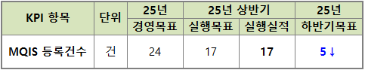
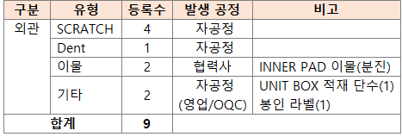
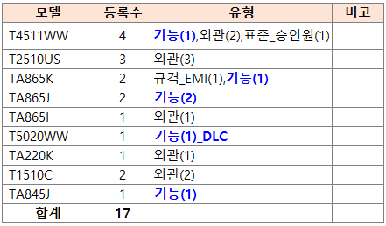
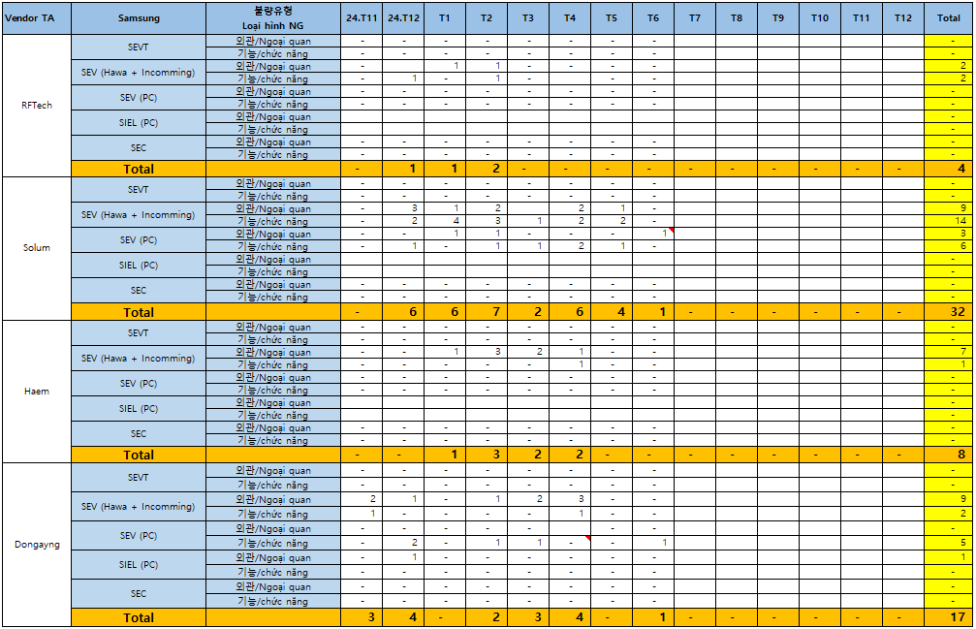
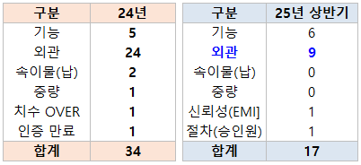
별첨 ’25년 하반기 핵심 추진 과제 _ 세부 내용
■. MQIS 불량 등록 방지 활동
■ 현수준
-. MQIS 17건 발생.
■ 외관 불량 등록 [9건]
-.자공정 : 7건, 원자재(협력사): 2건,
■ 모델별 불량 등록
-. TA845.TA865 기능 불량 SEV(NOTE PC)
■ 25년 상반기 MQIS 등록
-. ISSUE 78건,등록 건수 17건.(기능: 35% 외관 53% 점유)
-. 중량 ISSUE → 미발생 → 중량 검사 IN-LINE화
-. 고객 외관 무결정 요구
■ 경쟁사 MQIS 등록 현황. 24.11∽25.05 기준, (기능)
24
17
(6)
32
(22)
4
(2)
8
(0)
경영
목표
DY
S社 R社 H社
추진 방향 및 전략
.고객사 외관 무결정 요구
항목 | 활동 내용 | 기대 목표
• 외관 TF 활동 | 1.주기 : 매주 수요일 14시 2.참석자(현지인) : 제조(MAIN),제조기술,품질(IQC,CS) 3.내용 -.공정 불량 현황 LIST-UP (원자재/공정 구분 협의) -.원자재 불량 협력사 대책 수립, 발표(IQC) -.OQC 불량 제조(MAIN) 대책 수립(유출 방지 개선) -.공정 불량율 분석 고도화 -.제조 환경 개선(제조+제조기술) | 1.외관 불량 개선(원자재/공정) . 현수준 : 1,987PPM/3,008PPM . 목 표 : 1,589PPM/2,474PPM(20%↓) 2.25년 09월,10월 MQIS 등록 Zero Day 3.중량,이음 유출 품질 Zero화 유지 4.IN BOX 모델 외관 등록 Zero화 도전
MQIS 등록 건수 ↓

Slide 57
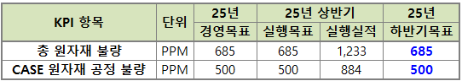
별첨 ’25년 하반기 핵심 추진 과제 _ 세부 내용
■. 품질 경쟁력 향상 _ CASE 원자재 공정 불량율 개선
□ 과제등급 : | □ 과제 No :
□ 과제명 : CASE 원자재 공정 불량율 개선 | □ 추진 기간 : 2025년 06월 ~ 2025년 10월
□ 추진리더 : 동은철/응오반전K/응웬공탄G/레바탕G | □ 부 문 장 : 김진수 법인장
□ 추진 목적 ◌ 직납 자재 WORST1 CASE 원자재 불량 개선을 통한 원류 품질 개선 및 공정 품질 안정화 구현 ◌ CASE 원자재 입고 품질 확보로 자공정 불량 개선 | □ 추진 목표
□ 기대 효과 ◌ 사출물 입고 품질 확보을 통한 자공정 불량 참원인 분석 ◌ 협력사 협업을 통한 협력사 공정 개선 및 당법인 입고 품질 확보(효율 향상 및 공정 불량율 감소)
□ Action 활동
Action Items | 06월 | 07월 | 08월 | 09월 | 10월
• 월 단위 개선 활동 -.월 1회 10K 검사 및 지표화 -.월 1회 2 SHOT 검사을 통한 금형 PM 활동
• 외관 TF 활동을 통한 개선 인자 돌출 및 개선
• 개선 효과 분석/유지 관리/고도화

Slide 58
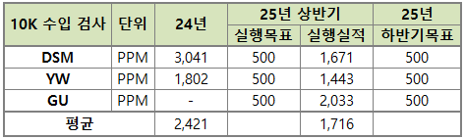
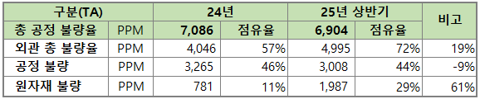

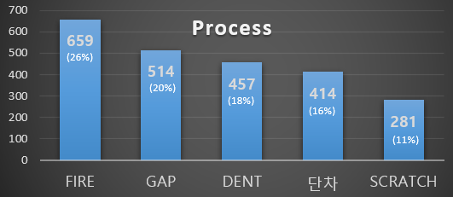
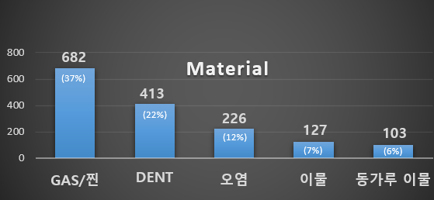
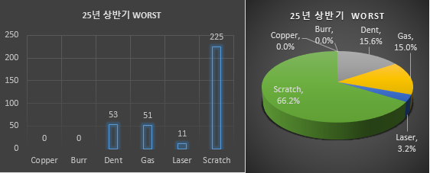
별첨 ’25년 하반기 핵심 추진 과제 _ 세부 내용
■. 품질 경쟁력 향상 _ CASE 원자재 공정 불량율 개선
■ 추진 배경 및 현수준
-. 공정 외관 불량 현황
→ 24년도 기준 외관 19%↑, 공정 -9%↓, 원자재 61%↑
: 외관 무결점 유구 → 외관 불량율 증가[검출력 강화]
→ 24년,25년 고객사 외관 무결점 요구
-.10K 수입 검사 현황 [ 24년도 기준 705PPM↓]
-. 10K WORST
→ SCRATCH(66.2%) → DENT(15.6%) → GAS(15%)
: 협력사 핸들링 공정 취급 최소화 → 유출성 불량 최소화
-. 공정 불량 Visual WORST
. 공 정 : FIRE/GAP/단차 → 융착 공정 개선
. 원자재 : GAS/찐 → 보호 필름,RESIN 개선
추진 방향 및 전략
항목 | 활동 내용 | 기대 목표
• CASE 입고 품질 확보 | -.매월 10K 검사 활동 및 개선 협의(매월 1주차 회의) .입고 품질 Trend 분석 .협력사 공정 불량 유형 및 현황 파악 .유출 방지 대책(자동 검사등) 유효성 검증 | -. 입고 품질 확보 .현수준 : 1,716PPM .목 표 : 500PPM -. 공정 원자재 품질 확보(20%↓,1,589PPm)
• 금형 PM 활동 | -.월단위 2SHOT 검사 활동 .외관 부식 사양/DISCOLOR(광택) 변동율 .금형 치수(CORE 치수) 변동율 | -. 협력사 금형 PM 활동 모니터링 -. 고객사 DISCOLOR 이슈 근절 -. 공정 불량 산포 개선
• 공정 불량율 분석 고도화 | -.당사 공정 원자재 불량 원인 분석 및 개선 활동 .융착 공정 불량(치수,GAP,단차,낙하) 개선 -.조립/융착 자동화을 통한 공정 안정화 -.외관 검사 자동화에 따른 검출력 강화(유관부서 협업) | -. 공정 원자재 불량율 감소 -. 공정 불량율 안정화

Slide 59
별첨 ’25년 과제 추진 방안 _ 세부 내용
□ 가공비_생산성 향상_ 자동화 공정
□ 과제명 : 설비 운영 개선방향 | □ 추진기간 : 2024년 11월 ~ 2025년 10월
□ 추진리더 : 김남수 수석 | □ 부문장 : 김진수 법인장
□ 추진 목적 / Activity : 자동화 설비의 성능 및 고장 유실을 최적으로 관리 하여 가동 효율 향상 및 점당 가공비 절감 설비 운영 방향 개선 활동 | □ 추진목표
 | □ 기대효과
□ Action Plan / 일정
KPI |  | 단위 | 24년 | 25년 | 향상율 | 비고
 |  |  | 현수준 | 목표
평가 | Axial | % | 85.7 | 85 | 0% | 유지관리
 | Radial | % | 81.4 | 85 | 4%
 | SMD | % | 89.9 | 91 | 1%
직행율 | AOI | % | 87.9 | 92 | 5%
설비 공정(LINE)등 정해진 대상에 철저한 LOSS 배제와 성능 향상을
목적으로 최고의 효율을 이루기 위한 개선 활동
계획보전 , 자주보전 , 품질보전 체계적 계획 정립
일상적 개선 – 3정5S , 일상업무 개선 , 생산 활동
개별개선 – 생산효율 향상 , 기술, 설비 관리
No. | Action Plan | 시작일 | 종료일 | 1월 | 2월 | 3월 | 4월 | 5월 | 6월 | 7월 | 8월 | 9월 | 10월
1 | PART 교체 예측가능 운영 개선 | 25년03월 | 25년06월
2 | MOUNT 성능 최적화 점검운영 | 25년02월 | 25년05월
3 | AOI 직행율 개선 | 24년11월 | 유지 관리
4 | IMT 삽입률 PART개선 효율 달성 | 25년01월 | 유지 관리

Slide 60
별첨 ’25년 핵심 추진 과제 _공정 품질 개선
□ 품질 개선_ 자동화 공정
□ 과제명 : 자동화 공정 품질 개선 | □ 추진기간 : 2024년 11월 ~ 2025년 10월
□ 추진리더 : 김남수 수석 | □ 부문장 : 김진수 법인장
□ 추진 목적 / Activity : 공정 품질의 안정화 및 유실 폐기 개선을 통한 O/H 비용 절감 개선 방향 | □ 추진목표
 | □ 비고
□ Action Plan / 일정
KPI | 단위 | 현 수준 | 목표 | 개선효과
SPI 직행율 | % | 95.0% | 99.5% | 5%
N2 REFLOW 성능 유지 | 건 | 4 | 12 | 200%
재공품 유실 관리 | % | 0.104% | 0.1% | 4%
공정 품질 | PPM | 824 | 760 | 8%
SMPS WORST 불량 추적 관리 개선 활동
SPI 직행율 향상 목표 99.5% 품질 확보
N2 신규 설비 관리 방향 – PM , SOLDER 품질 향상
재공품 불용폐기 비용 절감 개선 활동
No. | Action Plan | 시작일 | 종료일 | 1월 | 2월 | 3월 | 4월 | 5월 | 6월 | 7월 | 8월 | 9월 | 10월
1 | 공정 품질개선 | 25년01월 | 25년06월
2 | 인쇄 품질 확보 SPI 직행율 | 25년01월 | 25년07월
3 | N2 REFLOW 성능유지 운영 | 25년01월 | 지속 관리
4 | 재공품 폐기 유실관리 | 25년01월 | 지속 관리

Slide 61
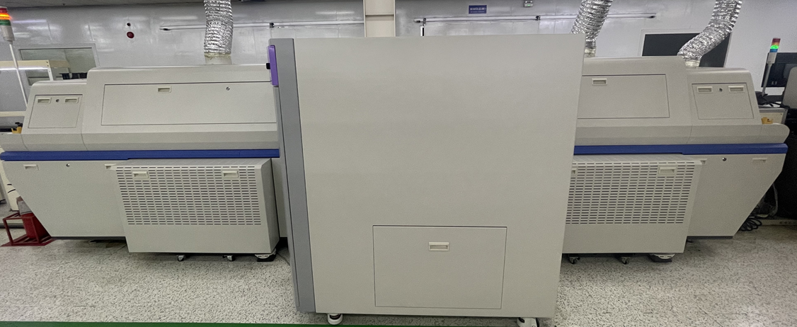



별첨 ’25년 핵심 추진 과제 _ 공정 품질 개선
N2 REFLOW 관리 목적 : 효율적 세척운영 과 N2 농도 성능 유지 관리로 납땜품질 확보 및 PM 운영 비용 절감
설비 TEST 점검 현황
장점 : 세척력 우수 , 시간단축 효과 4인 6시간 ↑ → 2인 2시간내 가능
단점 : DRY ICE 강한 분사 방식으로 플럭스 및 이물질 주변 설비 및 바닥에 오염 발생
개선 운영 방향
REFLOW 내부 세척 현장 세척 필수 → 대형 비닐막 구매 주변 설비 및 바닥 설치 세척용도 활용
집진기 탈거 세척실 및 외부 이동 세척 진행 → 세척실 & 외부 40PT AIR 배관 추가 설치 계획 4월~
3개월 주기 REFLOW 세척 → 1개월단위 세척시 플럭스 침전도에 따른 ICE 소모량 감소 (25KG 1대 사용 예상)
개선 예상효과
SOLDER 납땜성 품질관리 지속 성능 유지 관리 운영 목표 ( 지표 외 비가시적 외관 납땜성 향상 및 기능 품질적 안정화 )

Slide 62


















별첨 ’25년 핵심 추진 과제 _ 공정 품질 개선
IMT VISION 카메라 TEST : 공정 무삽 및 이물 불량 신뢰성 품질 확보를 위한 정밀한 검출 정확도 향상 및 실시간 대응 개선 목적
IMT 주요 불량 개선 과제
SMPS/ADT
공정 불량 점유율
IMT 공정 불량 검출력 강화 및 정확도 향상
무삽 및 이물 검사 카메라 TEST 유효성 평가
실시간 설비 이상 감지 및 조치 대응
불량률 감소 및 품질 유출 최소화
투자 비용 대비 효율성 극대화
IMT 검출개선
EYELET
AXIAL
RADIAL
SMD
AOI
PBA출고
RADIAL 공정
충전기 최종공정
IMT 최종공정
평가 TEST 및 검토 계획
이물 검출 TEST 진행
설비가 아닌 카메라+PC 컨베어 설치로 간소화 SET UP 및 유동성 좋음(PLC 센서제어)
검출력 평가 및 직행율 98이상, 검사속도 “3”Ses 이내 검증 TEST 계획
8월
6월
유효성 평가
검증 시 품의
적용 계획
TEST 진행
이물검사 평가
7월
9월
무삽 검사
검출력 TEST
품질 개선평가
Camera :VS-S160CX
START
FINISH

Slide 63







별첨 ’25년 핵심 추진 과제 _ 공정 품질 개선
자동화 공정 파손&유실 개선: 부품 유실과 폐기율 감소를 통해 생산성 품질 과 비용절감 개선을 하여 수익성 향상의 목적
공정 파손 폐기 및 부품 유실 현황
파손 발생시 공정 부품유실 상승의 주 요인
전체 공정 유실 0.1% 이하 개선 고착화 상태
구분 | 22년 | 23년 | 24년 | 25년 상반기 | 하반기 목표
파손&유실 TOTAL | 0.119% | 0.110% | 0.104% | 0.104% | 0.096%
실적 평가
개선 활동에 의한 실적 현황 평가 목표 대비 증감율 검토 유지 관리
개선 대책
파손 발생의 주요 취급성 관리 집중 개선 활동 및 설비적 요인 성능복원 개선 연계
원인 분석
공정 설비별 현상 및 취급성 발생의 POINT 항목별 세부 관리
인력 역량 강화
공정 표준화
기술적 개선
매거진 이송 → 모서리파손 및 슬롯 불균형
PCB 관리 → 수작업 , 취급성 , 이탈 관리
인적 요소 → 작업자 실수 및 환경적 요인
기술적 개선 및 인력 역량 강화 활동
개선 효과에 따른 품질관리 체계 구축
홀 주변부 손상 → 오차 발생
EYELET → 압착 변형 크랙 압력 조정 유동성
구동부&이동부 → 모터 , 실린더, 압력 ,센서

Slide 64
별첨 ’25년 핵심 추진 과제 _ 세부 내용
■ 품질 경쟁력 향상 _ COPQ 절감 _ PBA(Mobile) 폐기율 개선
□ 과제 등급 : | □ 과제 No :
□ 과 제 명 : PBA(Mobile) 폐기율 개선 | □ 추진 기간 : 2024년 11월 ~ 2025년 10월
□ 추진 리더 : 강병선S | □ 부 문 장 : 김 진 수 법인장
□ 추진 배경 : ◌ 폐기 감소 활동을 통한 제조 COPQ 절감 ◌ 폐기 발생 원인 제거를 통한 공정 최적화 품질 관리 강화 ◌ 고부가 주력 모델 제품 완성도 향상 _ 경쟁사 대비 제조 경쟁력 우위 | □ 추진 목표 :
□ 기대 효과 : ◌ COPQ 폐기 비용 절감 ( 완제품 폐기율 0.1% ↓ 관리 목표 운영 ) ◌ O/H율 달성 기여 | □ 투 자 비 : ◌ 투자비용 : 투자비 없음
□ Action 활동
KPI | 단위 | BM | 상반기실적 | 목표 | 효과
PBA 폐기율 | PPM | 271 | 156 | 140 | 131PPM↓
Action Items | 6월 | 7월 | 8월 | 9월 | 10월 | 비고
De-Cap Manual 보완
Vision 검사 Tool활용 능력 강화
De-Cap 및 수리사 Skill up
수리사 불량 분석 능력 Skill up

Slide 65


별첨 ’25년 핵심 추진 과제 _ 세부 내용
■ 품질 경쟁력 향상 _ COPQ 절감 _ PBA(Mobile) 폐기율 개선
제품군별 폐기율 목표
Scrap유형 [ 2025Y 상반기 ]
2025Y Target 190PPM ( 상반기 실적 156PPM )
하반기 140PPM↓ 관리
집중 관리
집중 관리
집중 관리
1,021
414
600
767
305
572
300
283
200
124
121
100
93
173
130
59
350
192
B/M
Target
실적(상반기)
B/M
Target
실적(상반기)
B/M
Target
실적(상반기)
B/M
Target
실적(상반기)
B/M
Target
실적(상반기)
B/M
Target
실적(상반기)
TA845
TA865
T2510
T1510
TA800
T4511
항목 | B/M | Target | 현상 | 개선 방향 | 일정
Pattern Broken | 47 PPM | 35 PPM | ◌ 부품 Damage에 의한 Pad 들뜸 ◌ Retouch시 Pad Burnt | ◌ 제품 이동 , 보관 및 취급 관련 교육 ◌ Retouch 작업 level 기준 작업 배치 | 진행중
PBA Burnt/ PCB Broken | 100 PPM | 80 PPM | ◌ Solder Short에 의한 방폭 ◌ De-Cap 진행시 PCB Damage ◌ V-Cut진행시 PCB 층 들뜸 | ◌ Vision 검사기 활용 검출력 향상 ◌ 제품별 De-Cap 매뉴얼 보완 . 제품별 Case touch point 메뉴얼화 ◌ V-Cut infra 보완 _ Cutting JIG 개선 보완 | 진행중 7월 7월
Others | 9 PPM | 5 PPM | ◌ 불량 분석 Un-Define에 의한 Scrap | ◌ 수리사 불량 분석 능력 Skill up | 진행중

Slide 66
별첨 ’25년 핵심 추진 과제 _ 세부 내용
■ 품질 경쟁력 향상 _ Mobile 공정 불량률 개선
□ 과제 등급 : | □ 과제 No :
□ 과 제 명 : Mobile 공정 불량률 개선 | □ 추진 기간 : 2024년 11월 ~ 2025년 10월
□ 추진 리더 : 강병선S | □ 부 문 장 : 김 진 수 법인장
□ 추진 목적 : ◌ Mobile 충전기 품질 경쟁력 향상 ◌ 시장 불량 ZERO 달성을 위한 공정 품질 관리 강화 | □ 추진 목표 :
□ 기대 효과 : ◌ 고객 유출 불량 예방을 통한 고객 만족 및 품질 경쟁력 확보 ◌ 품질 향상을 통한 검사 공정 성인화 → 제조 원가 경쟁력 확보 ◌ 고객 VOC 최소화를 통한 고객 만족 추구 | □ 투 자 비 : ◌ 투자비 없음
□ Action 활동
KPI | 단위 | BM | 상반기실적 | 목표 | 효과
Mobile공정 불량률 | PPM | 7,244 | 6,919 | 5,100 | 2,144PPM↓
Case 불량 | PPM | 3,274 | 2,908 | 1,800 | 1,474PPM↓
Action Items | 6월 | 7월 | 8월 | 9월 | 10월 | 비고
개선 인자 발굴 및 개선 대책 적용
제품 이동 박스 보완 및 교체
완제품 Vision검사기 도입
사출 업체 검출력 강화(Vision검사)

Slide 67







별첨 ’25년 핵심 추진 과제 _ 세부 내용
■ 품질 경쟁력 향상 _ TA 공정 불량 개선
◌ 2025년 상반기 TA 공정 불량 현황
6,919 PPM
[ 25Y 상반기 평균 ]
◌ 25Y 개선 추진 계획 _ 융착 불량
설비 상태
[Booster/Convertor)
Case Matching
[Upper<>Lower]
부속자재 영향
[TRANS/Insulator규격/형합]
PBA Pushing
[PCB/Lower 규격]
Horn/Nest
[Horn/Nest 불량]
구분 |  | 잠재 불량 | 개선 방향 | 일정
Dent |  | Mold Type 융착 취약 Booster & Convertor 불량 Case 규격 Un-matching . 상호 Under / Over Limit 치우침 Trans/Insulator 치수/형합 이슈 PCB<>Lower 규격 Horn / Nest 불량 PBA Case 간섭( Spec In) | Weld Line 설계 보완 협의( 본사 ) Booster & Convertor 개별 Level(상태) 및 이력 관리 Case Upper/Lower 상/하한 치우침 관리 _ 업체연계<>IQC . 치우침 발생시 업체 즉시 조치 및 특별관리(치우침 자재) 단계 검증 과정 사출 Material 검증 강화 PCB Size & Lower Case Width 규격 상/하한 관리 강화 Horn / Nest 제품별 최적화 관리 운영 _ Parameter 최적화 PBA 설삽 관리 강화 ▷PBA Pushing 관리 강화(융착설비) | 7월 지속관리 대응중 지속 지속 운영중 운영중
Fire
Gap
치수

Slide 68











별첨 ’25년 핵심 추진 과제 _ 세부 내용
■ 품질 경쟁력 향상 _ TA 공정 불량 개선
◌ TA Scratch 불량 __ Case 불량 유형중 융착불량 이외 가장 많은 비중 차지
-. 원자재 업체 집중 관리 _ 업체 납품 품질 강화 협의( 업체 Vision 검사기 도입 )
-. 내부 공정별 Risk인자 도출 → 집중 개선
구분 |  | Risk 인자 | 개선 방향 | 일정
원자재 |  | . Gas / Scratch . Discolor | 업체 자체 금형 집중 관리 협의( 코어 / 가스벤드 / 세척 ) 업체 Vision 검사 도입 협의 | 지속 4Q
Laser Marking |  | JIG 내측 Damage Margin 부족 | 제품별 보유 JIG 점검 및 Margin 확보 _ JIG 치수 수정 | 완료 신규적용
Molding |  | Pallet 내부 Damage Pallet 하부 오염 | Pallet 가공시 Case 접촉면 원형 가공 진행 Pallet 하부 정기적 Cleaning 및 완충 pad 부착 관리 | 완료 적용중
Welding |  | Nest 내부 Damage 제품 Drop(picker) | 제품 보호 Vinyl 겹침 수축(경화로) 개선 _ Vinyl / 온도조건 최적화 Pick up miss 개선 대책 수립 | 8월 8월
Aging |  | Loading plug Damage USB 찍힘 불량 | Plug 및 DAT 설비 Damage 방지 Tape부착 및 주기적 교체 작업자 Loading 및 USB 연결시 작업방법 집중 교육 | 지속
FT2 |  | Pallet 내/하부 Damage 설비내 Drop/Damage | Pallet 내부 개조 _ Case(Upper) 접촉 최소화 위한 받침부 개선 설비 내부 Drop/찍힘 개선 | 적용중
별매포장 |  | Handling Damage | 별매 작업자 제품 Handling 방법 교육 및 Monitoring 진행 | 지속
공정이동 |  | Box 내부 충격 보호 Film 벗겨짐 | 제품 이동용 단프라 Box 칸막이 전체 횡 전개 및 노후 박스 교체 보호 필름 접착력 관리 ( 제품별 특이 사항 발생시 업체 즉시개선 ) | 6월 진행중

Slide 69
별첨 ’25년 핵심 추진 과제 _ 세부 내용
■ 품질 경쟁력 향상 _ SMPS/ADT 공정 불량률 개선
□ 과제 등급 : | □ 과제 No :
□ 과 제 명 : SMPS/ADT 공정 불량률 개선 | □ 추진 기간 : 2024년 11월 ~ 2025년 10월
□ 추진 리더 : 강병선S | □ 부 문 장 : 김 진 수 법인장
□ 추진 목적 : ◌ 내부 공정 관리를 통한 제품 품질 강화 필요 ◌ 고객 품질 최소화를 통한 고객 수주 추가 확보 가능 | □ 추진 목표 :
□ 기대 효과 : ◌ ADT/SMPS 제조 / 품질 경쟁력 강화 기대 ◌ 고객 요구 품질 수준 달성을 통한 고객 만족 | □ 투 자 비 : ◌ 투자비 없음
□ Action 활동
KPI | 단위 | BM | 상반기실적 | 목표 | 효과
SMPS 총 공정 불량률 | PPM | 1,181 | 1,226 | 1,000 | 181PPM↓
ADT 총 공정 불량률 | PPM | 945 | 902 | 840 | 105PPM↓
Action Items | 6월 | 7월 | 8월 | 9월 | 10월 | 비고
원자재 Lead 납땜성 관리
Flux Spray Nozzle 점검 강화
누름 JIG적용_제품별
Duro-Stone JIG 검증 강화

Slide 70




별첨 ’25년 핵심 추진 과제 _ 세부 내용
■ 품질 경쟁력 향상 _ SMPS / ADT 공정 불량률개선
◌ SMPS / ADT 불량 현황
ADT 25Y 상반기 불량 현황 _ 902PPM(목표 840PPM)
SMPS 25Y 상반기 불량 현황 _ 1,226PPM (목표 1,000PPM)
Main Line 발생 불량
(냉납/Short 26% 비중)
Solder성 불량 집중 개선
◌ Main Line Wave Soldering성 불량 집중 ▶ 원자재 Lead 납땜성 , Flux Spray 최적화 , Wave Solder Pot 관리 최적화
◌ Solder성 불량 개선 추진
항목 | 현수준 | Target | 개선 방향 | 일정
원자재 Lead 납땜성 | 140ppm | 70ppm | -. Lead Soldering 취약 부품 집중 관리 ( lead산화성에 의한 Poor Soldering) . 주요 발생 부품 및 업체 집중 관리 _ 업체 F/B 개선 Monitoring | 지속
Flux Spray | 75ppm | 50ppm | -. Spray 분사량 최적화 _ 분사량 주기적 점검으로 분사량 최적화 | 지속
Wave Soldering | 88ppm | 60pm | -. Solder Pot Blowing 최적화 및 Conveyor Speed 최적화 | 지속
Duro-Stone JIG | 36ppm | 20ppm | -. JIG 적용 초기 반입시 검증 강화 _ Bridge 간섭 Point 집중 개선 -. 세척 주기 준수 및 JIG불량 검출 강화 | 지속

